Slide 1


从喧嚣走向现实，区块链初露锋芒
2018 年区块链行业应用研究报告（下篇）
亿欧智库 www.iyiou.com/intelligence Copyrights reserved to EO Intelligence, December 2018

Slide 2

前言
“三体人之间的交流是镜面映射，所有信息都是公开透明的，他们可以互相读取对方的思维，所以无法隐瞒任何事情。”这是科幻作家刘 慈欣在《三体》中的描绘。这种公开透明的思维方式跟区块链的去中心化思想是非常相似的。
自比特币白皮书诞生以来，区块链技术的发展已有10年的历史。资本已经把区块链作为风口大力投入，创业公司如雨后春笋般涌现，巨头 企业抢滩布局开发前沿技术。然而，除了“千帆竞技、百家争鸣”这样美好的场景，也存在一些暴富、神话、炒币、割韭菜、骗局等不和 谐之声。在“区块链+”、“+区块链”的时代趋势下，有人怀疑泡沫即将破裂，有人坚信这场变革会带来巨大的机会，有人抛出威胁 论……然而大多数人对区块链的理解还处于概念阶段，可能只知道一些技术术语，但并不真正知道它究竟是什么。
目前，市场上也出现了许多区块链相关报告与书籍，大致分为三类：一类是以“数字经济之父”唐塔普斯科特的《区块链革命》为代表的 描述区块链对社会阐述革命性影响的偏宏观书籍，一类是以安德鲁·安东普洛斯的《精通比特币》为代表的专注比特币研究的书籍，最后一 类是以纳拉扬·普鲁斯蒂的《区块链项目开发指南》为代表的偏技术性书籍。这些书籍满足了目前市场上想对区块链有宏观认知的人士、对 比特币技术有兴趣的人士，以及想了解区块链开发的技术人士的需求。但是，还有许多需求未被满足，如对区块链的架构进行系统的论述， 对区块链不同应用场景的详细介绍。我们认为业内需要有一份站在第三方视角、全面、易读的反映当前区块链技术现状的研究报告。因此， 亿欧智库撰写了《2018年区块链行业应用研究报告》。
大家会比较奇怪，我们为什么要在区块链浪潮逐渐退却的时候选择发布这样一份报告。许多人认为这是区块链的再一次破灭，而我们认为
这可能是区块链美好时代的开始。当资本回归理性，区块链走下神坛，那些真正关注技术和应用的公司才会走入大众视野。
2

Slide 3
前言
本报告有哪些内容？ 本报告将呈现给读者一个全方位的视角，从技术到现状，再到应用以及未来展望，以朴实的语言阐述区块链的各项技术及应用。报告分为 上下篇，主要内容如下： 上篇主要描述区块链的技术历程、产业现状、战略设计，共分为三部分：第一部分，技术篇，详细讲述区块链的诞生背景、内涵与特点、 分类以及基础架构；第二部分，产业篇，通过量化研究分析中国区块链产业现状，发布中国区块链产业发展城市排行榜，编制中国区块链 产业发展指数；第三部分，生态篇，系统分析了区块链产业生态、市场竞争格局与技术发展路线。 下篇主要描述区块链的基础设施、技术等服务、行业应用和未来展望等，共分为三部分：第一部分，服务篇，讲述区块链的基础设施及硬 件、技术拓展、媒体及社区；第二部分，应用篇，阐述区块链在金融、娱乐、法律、溯源、公益、物联网等行业的应用；第三部分，未来 篇，分析区块链产业发展的挑战与趋势。
本报告有什么特色？
和目前市场上的报告和书籍相比，采用了大量计量研究的方法反映区块链产业发展现状；其次，本报告所涉及的内容相对具有层次性，满 足不同知识水平读者的需求，既包括初学者所需的基本概念，也有区块链从业者、布道者所需的行业宏观分析及前瞻应用介绍；最后，本 报告力求通过朴实简洁的文字讲解细致，通俗易懂，可读性较强。 由于专业领域和视野有限，本报告难免有错漏或不当之处，敬请读者批评指正。如果读者有更多的宝贵意见，欢迎联系亿欧智库研究团队，
期待读者朋友的真挚反馈。
3

Slide 4
P005
目录
技术篇：激荡十年，技术革新
P005
服务篇：脚踏实地，无问西东
第一节 区块链诞生背景 第二节 区块链的内涵与特点 第三节 区块链分类
第四节 区块链基础架构及技术解读
第一节 基础协议
第二节 硬件 第三节 BaaS 第四节 智能合约 第五节 解决方案 第六节 信息安全 第七节 媒体及社区
P039
产业篇：乍热骤冷，回归理性
第一节 政策 第二节 专利 第三节 学术 第四节 人才 第五节 企业 第六节 资本
第七节 中国区块链产业发展城市排行榜 第八节 中国区块链产业发展指数
下篇
上篇
P064
应用篇：立足实体，去伪存真
第一节 金融 第二节 娱乐 第三节 法律
第四节 溯源 第五节 公益 第六节 物联网
P088
战略篇：百家争鸣，群雄逐鹿
第一节 区块链产业生态 第二节 市场竞争格局 第三节 技术发展路线
附录
P113
未来篇：畅想未来，任重道远
第一节 区块链产业发展挑战
第二节 区块链产业发展趋势
附录
P103
P127

Slide 5


服务篇——脚踏实地，无问西东
5

Slide 6







服务篇——脚踏实地，无问西东
Part 1 服务篇
第1节：基础协议
本章要点
第2节：硬件
第3节：BaaS
第4节：智能合约
第5节：解决方案
基础协议发展呈四大趋
区块链硬件发展前景： BaaS发展前景：理想美好
智能合约发展前景：注
重安全性，提高扩展能 力，实现真实世界和虚 拟世界之间的桥梁
势：百家争鸣、国际化、 矿机降能提效， AI转型，但挑战并存，市场前景广 跨链爆发及用户增长 智能硬件噱头大于实质，阔，云巨头和垂直BaaS并
寻找新的商业模式 存，注重产品和服务
第6节：信息安全
第7节：媒体及社区
在底层平台的基础上 进行扩展，可分为通 用解决方案和定制化
区块链信息安全任重而 道远，区块链企业需提 高安全意识，做好安全
区块链媒体应积极参与 区块链革命，发挥媒体 职能，依法传播、舆论
行业解决方案
审计
监督
6

Slide 7
1.1 基础协议
Part 1 服务篇

Slide 8

基础协议主要从可扩展性和传输技术、系统安全、分布式存储、
监管兼容性、共识机制五个维度考察
Part 1 服务篇
基础协议
◆ 基础协议对于区块链来说就像是Windows、Android之于电脑手机，相当于区块链的操作系统，维护着网络节点，仅提供API供调用。
目前，无论是创业公司还是大公司，都在积极布局区块链基础协议。
◆ 对于基础协议多从五个技术维度考察：第一，可扩展性和传输技术，即系统节点数和吞吐量，由区块容量、出块时间、节点间传输速度 等因素决定；第二，系统安全，包括双花攻击、身份识别和匿名性、数据安全等方面；第三，分布式存储，利用节点存储资源，解决日 益增长的存储需求；第四，监管兼容性，区块链去中心化架构与现实中心化世界的兼容性；第五，共识机制，主要考虑节点数量和系统 性能的平衡性。
◆ 按照区块链的部署环境和对接类型，基础协议主要有三种：公链、侧链和跨链。
可扩展性和传输技术
系统安全
分布式存储
监管兼容性
共识机制

Slide 9




公链：被称为“完全去中心化”，经历了第一、二代公链，正
处于第三代公链时代
Part 1 服务篇
基础协议
◆ 公链是中心化或准中心化信任的替代物，完全对外开放，任何人都可以任意使用，没有权限的设定，也没有身份认证之类，不但可以任 意参与试用，而且发生的所有数据都可以任意查看。公链通常被认为是“完全去中心化”，具有三个特点：保护用户免受开发者的影响、 访问门槛低、所有数据默认公开。
◆ 为了解决区块链发展过程中存在的转账高延迟，以及更深层次的没有存储和计算能力等问题，众多从业人员开始投身于公链的研发。公 链也伴随着区块链的发展快速发展，经历了三个阶段：以比特币为主的第一代公链、以以太坊为主的第二代公链以及目前群雄逐鹿的第 三代公链。
比特币
以太坊
EOS
公链发展阶段
第一代公链
定位为支付工具，只能进行 价值传输，没有任何个人及 机构能够随意修改其中的供 应量及交易记录。安全性极 高但可扩展性差，许多高级 应用无法使用。
第二代公链
具备图灵完备脚本的公共区 块链平台，被称为“世界计 算机”。除价值传输外，可 通过创建智能合约拓展区块 链商用渠道，但面临扩展性 不足、安全性差等问题。
第三代公链
定位于大规模商用，与实际 资产和真实价值关联，服务 实体经济发展。第三代公链 还处于论证及测试阶段，少 数主链完成了早期探索阶段， 以太坊也在不断自我迭代。
EO Intelligence
9

Slide 10
公链：国内公链有商事主体且吞吐量较高，国外公链主要以社
区形式存在且都ICO
Part 1 服务篇
基础协议
◆ 对比了华为区块链、腾讯区块链、迅雷链、以太坊、EOS、NEO的商事主体、运营注册地、是否ICO、吞吐量、交易速度、共识算法、
运营场景等，华为、腾讯、迅雷都有商事主体且吞吐量较高，而国外公链主要以社区形式存在。
亿欧智库：主要区块链公链平台对比
 | 华为区块链 | 腾讯区块链 | 迅雷链 | 以太坊 | EOS | NEO
商事主体 | 有 | 有 | 有 | 无 | 无 | 无
运营注册地 | 中国 | 中国 | 中国 | 美国 | 美国 | 新加坡
是否ICO | 否 | 否 | 否 | 是 | 是 | 是
吞吐量（TPS） | 万级 | 万级 | 百万级 | 20 | 百万级 | 1000
交易速度 | 秒级 | 秒级 | 秒级 | 14秒 | 3秒 | 15-20秒
共识算法 | SOLO、FBFT | 改进的PBFT | 优化的PBFT | POS+POW | DPOS | DBFT
运用场景 | 自用+ToB | 自用+ToB | 自用+ToB+ToC | 自用+ToB+ToC | 自用+ToB+ToC | 自用+ToB+ToC
EO Intelligence
来源：根据公开资料查询
10

Slide 11

















迅雷：全球领先的共享计算与区块链创新企业，致力于打造全
球最大规模的To C区块链商业生态
Part 1 服务篇
基础协议
◆ 迅雷技术演进史：2014年开始，迅雷旗下网心科技开始探索共享计算，并推出面向企业的
星域CDN服务和面向个人用户的共享经济智能硬件赚钱宝；2017年，在赚钱宝基础上进
行深度优化推出玩客云，这代表迅雷的区块链应用进入实践阶段；2018年4月，发布全球 首个拥有百万级并发处理能力的区块链应用——迅雷链，并于7月发布自主研发的迅雷链 文件系统TCFS。
公司介绍：迅雷集团（纳斯达克： XNET）成立于2003年，是全球领先 的共享计算与区块链技术创新企业。 旗下网心科技独创共享计算模式，在
去中心化
P2P下载 P2SP下载 星域CDN
此基础上推出超级区块链平台迅雷链。
核心产品：玩客云、星域云、迅雷链
互联网
应用场景：社会公益、分布式云存储、
共生关系
商品溯源、新零售、供应链金融、基 因产业等
共享计算
区块链
玩客云
星域云
迅雷链
TCFS

Slide 12





迅雷：发布全球首个拥有百万级并发处理能力的区块链应用迅
雷链，提供多行业的区块链3.0解决方案
Part 1 服务篇
基础协议
◆ 迅雷链技术架构、服务行业及扶持政策；
应 用 层
账户客户端
第三方客户端
合约部署 合约调用
合约应用
社会公益
技术扶持
服 务 层
分布式云存储
安全控制
数据请求服务
成本扶持
一 站 式 扶 持 政 策
商品溯源
跨链
链间通信、跨链确认
路由
普通请求路由、合约路由
云计算扶持
订阅及通知
新零售
基 础 层
共识
共识算法、校验
智能合约
合约虚拟机
账户管理 请求池
密码学 网络通信
流量扶持
供应链金融
数据存储
区块、原始请求、 用户数据
通用
基因产业
签名、加密 P2P、RPC
投融资扶持
压缩、事件机制
区块链3.0代表性主链
百万TPS高并发
应用层实践先行者
一站式创业政策扶持
多项专利分布式技术

Slide 13


NEO：非盈利的社区化区块链项目，是一种智能经济分布式网
络
Part 1 服务篇
基础协议
亿欧智库：NEO发展历程
2014
6月，ANS正式立项，接受 种子轮投资；
6月，GitHub建立 Antshares开源项目； 9月，发布Antshares区块链 白皮书，发售1600万ANS， 筹集2100BTC； 10月，第一期通证众筹完成； 11月，Antshares测试网络 上线。
公司介绍：NEO成立于2014年，天 使轮完成于2016年，是一个非盈利 的社区化的区块链项目。它是利用区
4月，发布国内第一个原创 共识机制DBFT； 8月，第二期通证众筹完成， 发售2400万ANS，筹集 6119BTC；
8月，小蚁社区上线； 10月，Antshares主网上线， 首个区块链浏览器发布； 11月，发布Antshares VM 区块链虚拟机白皮书。
Q2，NeoQS研究情况发布； Q3，NeoFS研究情况发布； Q3，NGD+CoZ共同开发、 NeoVM栈隔离、URI计划；
2015
块链技术和数字身份进行资产数字化，
利用智能合约对数字资产进行自动化 管理，实现“智能经济”的一种分布
式网络。 核心产品：数字资产、数字身份、智 能合约
2016
Q3，品牌更名为NEO，实 现智能经济。
2017
2018
Q4，NeoX初步测试，符合 智能合约。

Slide 14

NEO：使用DBFT、NeoX、NeoFS、NeoQS等多项原创技术，
服务各行各业，致力于成为未来智能经济的基础架构
Part 1 服务篇
基础协议
◆ NEO的设计目标、技术特色和Dapps应用：
数字资产+数字身份+智能合约=智能经济
NEO技术特色
➢ 共识机制：DBFT，15-20秒生成一 个区块，交易吞吐量实测可达到约 1000TPS。
智能合约体系：NeoContract，节 点可以对智能合约进行动态分片， 实现理论上无限的扩展。
➢ 跨链互操作协议：NeoX，可实现
跨链互操作，分为两个部分：“跨 链资产交换协议”和“跨链分布式 事务协议”。
➢ 分布式存储协议：NeoFS，通过文 件内容而非文件路径来对数据进行 索引。大文件将被分割为固定大小 的数据块分布式地存储在众多节点 中。
➢ 抗量子密码学机制：NeoQS，一种 基于格的密码学机制。
Dapps应用
智能基金
网络社交
数字资产是以电子数据的形式存在的可编程控制
预测市场
IP交易市场
的资产。NEO在底层支持多数字资产，用户可在 NEO上自行注册登记资产，自由交易和流转，并 且通过数字身份解决与实体资产的映射关系。
数字资产
广告市场
算力市场
数字身份是指以电子数据形式存在的个人、组 织 、 事 物 的 身 份 信 息 。 NEO 实 现 一 套 兼 容 X.509 的数字身份标准 ， 还将支持 Web Of Trust式的点对点的证书签发模式。
NeoContract智能合约体系的最大特点是无缝对 接现有的开发者生态，让全球百万级的开发者能 够快速进行智能合约的开发。
NeoGas市场
数字身份
安全通讯协议
数据交易市场
智能合约
去中心化交易所
AI辅助的法律智能合约
自动化代币流动性提供者

Slide 15
侧链：本质上是一种跨区块链解决方案，可以将数字资产从主
链转移到侧链
Part 1 服务篇
基础协议
◆ 侧链是相对于主链而言的，最早是针对比特币提出的。侧链本质上是一种跨区块链解决方案，可以将数字资产从主链转移到侧链，分担
主链的压力，扩大主链的性能。
◆ 侧链实现的技术有多种，但主要是通过双向锚定实现，这不仅可以将主链资产转移到侧链，也可以将侧链资产返回主链。目前，双向锚 定主要通过单一托管、联盟模式、SPV模式、驱动链模式、燃烧证明和混合模式等六种实现。
亿欧智库：比特币侧链示意图 亿欧智库：单一托管模式示意图 主链 侧链
双向锚定
锁定主链 资产
单一托管人
解锁侧链 资产
锁定侧链
资产
主链
钱包
侧链 钱包
主链
侧链
解 锁 主 链 资产
将数字资产发送到一个主链的单一托管方，当单一托管方收到相关 信息后，就在侧链上激活相应数字资产。优点是不会对现有的主链 协议进行任何修改，缺点是过于中心化。

Slide 16

侧链：单一托管、联盟模式、SPV模式、驱动链模式、燃烧证
明和混合模式等六种双向锚定方法实现侧链
Part 1 服务篇
基础协议
亿欧智库：SPV模式示意图 主链
◆ 驱动链模式：矿工作为“算法代理监护人”，对侧链当前的状态进行检测。 受矿工参与度影响较大，并且需要对主链进行软分叉。
◆ 燃烧证明：主要应用于单向锚定的区块链中，即持有比特币的用户可以发
送到一个专门的没有私钥的地址中，那么会在侧链生成相应数量的新币。
◆ 混合模式：在主链和侧链中使用不同的解锁方法，提高了处理效率。
亿欧智库：联盟模式示意图
侧链
锁定主链 资产
确认期
SPV验证
（侧链）
主链 侧链
公证人
1签名
公证人
2签名
重组期
解锁侧链 资产
锁定侧链 资产
锁定主链 资产
解锁侧链
资产
锁定侧链 资产
SPV验证
（侧链）
重组期
主链 钱包
侧链
钱包
确认期
解 锁 主 链 资产
解锁主链 资产
公证人
1签名
公证人
2签名
这是一种用于证明交易存在的方法，通过少量数据就可以 验证某个特定区块中交易是否存在。优点是安全性增强、 应用可扩展性提升，缺点是需要对主链进行软分叉。
使用公证人联盟来取代单一的保管方，利用公证人联盟的多重签名 对侧链数字资产流动进行确认。优点是不会对主链协议进行修改、 主链资产更安全，缺点是侧链安全取决于公证人联盟诚实度。

Slide 17

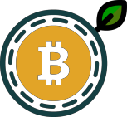



RootStock：比特币的侧链，通过实现智能合约、即时支付和
更高的可扩展性等问题，实现比特币的智能合约功能
Part 1 服务篇
基础协议
亿欧智库：比特币存在的特点
比特币无智 能合约功能
比特币确认 速度过慢
对等网络速 度过慢
网络拥堵
交易手续费 高
公司介绍：RootStock是比特币的侧 链，其目标是通过实现智能合约、即 时支付和更高的可扩展性，实现比特 币的智能合约功能，为比特币生态系 统增加价值和实用性。 应用场景：基于智能合约平台实现担 保交易、OTC交易、市场预测、小额 借贷、替代币发行、资产代币化、供 应链溯源等
亿欧智库：RSK对比特币的强化 允许参建智能合约的图灵完备性的根链虚拟机（RVM）
第一个交易确认时间降至平均10秒
基于联合的门限签名方案实现的安全联合工作量证明挖矿机制
嵌入式低延迟快速中继骨干网络到点对点的八卦网络
双向锚定使用侧链（目前是一个联合锚定，全自动的比特币协议的锚定）
亿欧智库：RSK项目原则
比特币友好 安全性 扩展性 即时支付

Slide 18

跨链：侧链的延伸，能让价值跨过链和链之间的障碍，进行直
接的流通
Part 1 服务篇
基础协议
◆ 跨链，相对于侧链，是一个更广泛的概念，就是通过一个技术，能让价值跨过链和链之间的障碍，进行直接的流通。跨链如同不同国家
的货币兑换一样，不会改变资产的总额，只是资产所有者的兑换。
◆ 跨链的出现是区块链技术发展的必然结果，可以将不同的链孤岛相连，主要应用于水平扩容和去中心化交易所。目前，主流的跨链技术 包括：公证人机制、侧链/中继、哈希锁定及分布式私钥机制。
亿欧智库：块链技术对比
 | 技术介绍 | 互操作性 | 信任模型 | 适用跨链交 换 | 适用跨链资 产转移 | 适用跨链 Oracles | 适用跨链资 产抵押 | 实现难度 | 多币种智能 合约 | 安全性
公证人机制 | Interledger协议采用密码算法，用 连接器为不同的链创建资金托管， 当所有参与方对交易达成共识时， 便可相互交易 | 所有 | 多数公证人 诚实 | 支持 | 支持 | 支持 | 支持 | 中等 | 困难 | 低
侧链/中继 | 侧链是连接各种链，其它区块链则 可以独立存在。主链不知道侧链的 存在，而侧链必须要知道主链的存 在 | 所有 | 链不会失败 或者受到 51%攻击 | 支持 | 支持 | 支持 | 支持 | 困难 | 困难 | 低
哈希锁定 | 起源于比特币闪电网络，基于哈希 时间锁定合约，只能实现跨链资产 的交换，不能实现转移 | 只有交叉 依赖 | 链不会失败 或者受到 51%攻击 | 支持 | 不支持 | 不直接支持 | 大多数支持 但有难度 | 容易 | 不支持 | 中
利 使 分布式私钥机制 | 用多方计算和门限密钥共享方案 用一个基于协议的内置资产模板 根据跨链交易信息部署新的智能合 约，创建新资产 | ， ， 所有 | 链不会失败 或者受到 51%攻击 | 支持 | 支持 | 支持 | 支持 | 中等 | 支持 | 高
elligence
EO Int
18
来源：根据公开资料查询

Slide 19

PalletOne：一个分布式跨链协议，提出一种有效的方式来同
时解决可扩展性、互操作性、用户友好性以及平台锁定的问题
Part 1 服务篇
基础协议
◆ PalletOne跨链介绍：旨在建立区块链界IP协议，共识机制采用了陪审团共识机制，智能
合约只需要一组验证人进行验证和执行，这些验证人被称为陪审员，并由他们组成陪审
团。通过陪审团共识协议，PalletOne 将智能合约同底层区块链完全解耦，实现跨链价 值交换。Mediator（调停中介）负责 PalletOne 网络的安全性，PalletOne VM 是智能 合约编译和执行的核心工具，是 PalletOne 支持多平台和多语言的关键部分。
亿欧智库：PalletOne架构
公司介绍：PalletOne是一个分布式 跨链协议，致力于解决可扩展性的问 题、用户友好度问题以及应用在不同 链中的迁移问题，为用户提供不同链 之间的应用可以实现价值互通、信息 互通、功能互通，提出了一种有效的
Java 智能合约 SDK |  |  |  | C/C++ 智能合约 SDK |  |  |  |  | 其他语言 智能合约 SDK
PalletOne VM虚拟机
Token Abstract Layer通证层
 | Jury Consensus 陪审团共识 |  |  |  |  | Mediator 调停中介
Distributed Storage 分布式存储 |  |  | 比特币适配器 |  |  | 以太坊适配器 |  |  |  | 其他链适配器
 |  |  | 比特币 |  |  | 以太坊 |  |  |  | 其他区块链
方式来同时解决可扩展性、互操作性、
用户友好性以及平台锁定的问题。 应用场景：跨链支付、金融工具、支 付类型的Dapp等应用场景

Slide 20




基础协议发展呈现四大趋势：百家争鸣、国际化、跨链爆发及
用户增长
Part 1 服务篇
基础协议
◆ 对于基础协议发展趋势主要有四个关键词：
1. 百家争鸣：2018年被称为公链的元年，公链数量越来越多，但从市场容量来看并没有饱和，未来将会出现百家争鸣的景象。
2. 国际化：基础协议企业的竞争不只是国内市场的竞争，而是全球市场的竞争，因此公链从创立之初就需要立足国际化。
3. 跨链爆发：未来不同的区块链之间将会更加开放、互通，跨链将在其中发挥重要的作用。
4. 用户增长：基础协议的核心是用户，因此各企业在提高技术的同时，更要以客户为中心，提高用户体验。
王岳华，德鼎创新合伙人
公有链市场前景很大，并非只有一两 家，未来应该是多链并存的，这也会 是个优胜劣汰的过程，目前不能一下 子判定谁好谁坏，经过几年的竞争才 可以看出谁发展的更好，走的更远。
达鸿飞，NEO创始人
公有链需要有原创性，近两年公有链发 生的变化：第一是数量变多，因为相对 来说，公有链的估值市场比较追捧，所 以大家都愿意去做公有链；第二个变化 就是大家都是奔着全球市场去的，从第 一天开始就很国际化。
周期，QuarkChain创始人
第三代公链要解决扩容的问题，其 次要解决隐私保护的问题，再次是 如何才能更好支持跨链交易的问题， 最后是升级过程中面临的问题。在 这些问题没有被顺利解决之前，区 块链3.0时代还是较为初始的阶段。
徐义吉，星云链创始人
对于现在的公链之争，其实本质上是 用户之争，在用户之争上面其实有角 度，你是争取短期用户还是争取中期 用户还是争取长期用户，我认为现在 市面上大部分区块链公链营销做的非 常好的公链，他其实在争取短期用户。

Slide 21
1.2 硬件
Part 1 服务篇

Slide 22
硬件：主要包括比特币矿机以及挖矿路由、挖矿硬盘等新兴挖
矿硬件
Part 1 服务篇
硬件
◆ 区块链硬件主要包括比特币矿机以及挖矿路由、挖矿硬盘、电视盒等新兴挖矿硬件。矿机专门为区块链挖矿提供算力，而挖矿路由、挖
矿硬盘、电视盒等新兴区块链硬件利用用户闲置的网络带宽与存储的方式进行挖矿服务。
◆ 2017年全球区块链硬件市场规模为193亿元，其中矿机市场规模占比70%；中国区块链硬件2017年市场规模为87亿元，预计到2020年 达到356亿元，市场增速略低于全球市场。
亿欧智库：全球以及中国区块链硬件市场规模及增长率
1600
500.0%
333.3%
161.5%
238.6%
1200
116.7%
136.3%
74.1%
137.5%
155.9%
100.0%
24.1%
84.6%
70.1%
985
20.3%
800
794
456
400
296
356
193
174
3
1
13
6
24
13
57
34
87
0
2013
2014 2015
全球区块链硬件市场规模（亿元） 中国区块链硬件市场规模增长率（%）
2016
2017
2018E 2019E
中国区块链硬件市场规模（亿元） 全球区块链硬件市场规模增长率（%）
2020E
EO Intelligence
来源：嘉楠耘智招股说明书
22

Slide 23




矿机：具有功能单一、专注于计算的核心计算设备，经历了
CPU、GPU、FPGA、AISC等四个阶段
Part 1 服务篇
硬件
◆ 在比特币世界中，矿工需要通过高度专业化的硬件去运行计算程序，从而获得比特币奖励。随着挖矿难度增加，突破计算机算力的矿机
应运而生。矿机是具有功能单一、专注于计算的核心计算设备，其核心是芯片。
◆ 矿机芯片的发展大致经历了四个阶段：CPU、GPU、FPGA、AISC。目前，中国矿机三巨头比特大陆、嘉楠耘智、亿邦国际生产的矿机 都是采用AISC芯片。
CPU
GPU
FPGA
AISC
2009.1——2010.9
挖矿初期，难度较低，
用处理器就能简单的开 始工作。但是CPU算力 较低，基本挖不出矿来。
2010.10-2011.11
GPU挖矿主要采用显卡
中的SP单元进行操作， SP单元是显卡的核心， SP单元的数量直接决定 了处理能力的大小。
2011.12-2012.12
FPGA是第一次针对挖矿
的专业芯片设计，但属 于低算力的矿机，目前 只适用于小币种矿机， 易被AISC取代。
2013年初至今 AISC是专门为特定目的 设计的芯片，具有体积 小、功耗低、可靠性高、 性能高、保密性强等优 势，是市场上主流矿机。
23

Slide 24

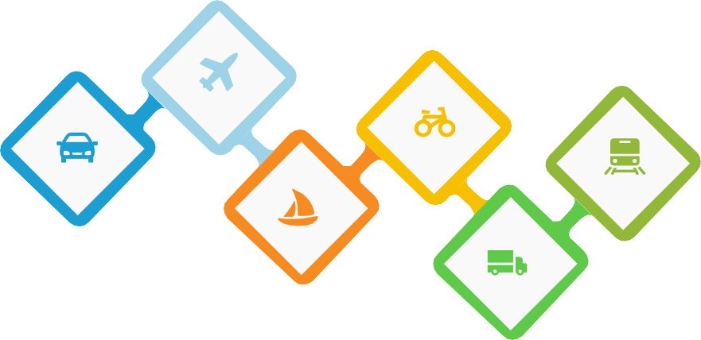
比特大陆：专注于高速、低功耗定制芯片，成功设计量产了多
款ASIC定制芯片和集成系统
Part 1 服务篇
硬件
◆ 比特大陆营业收入主要来自四块：矿机销售、自营挖矿、矿池运营和矿池服务，其中
2017年矿机销售收入22.63亿美元，营收占比89.9%。2017年比特大陆营业收入为25.18
亿美元，增长率高达808.72%；净利润7.01亿美元，净利率为27%。除此之外，比特大 陆拥有加密货币资产，截止2018年6月30日，比特大陆加密货币结余为8.8亿美元，占资 产总值28.0%。
亿欧智库：比特大陆时间轴
公司介绍：比特大陆成立于2013年，
是一家专注于高速、低功耗定制芯片 设计研发的科技公司，拥有低功耗高 性能的16nm工艺集成电路的量产经 验，成功设计量产了多款ASIC定制 芯片和集成系统。比特大陆已完成三
轮融资，融资总额7.847亿美元，并 于9月递交了招股说明书。 应用场景：蚂蚁矿机、蚂蚁矿池、云 端挖矿、区块链浏览器等
2014
第一个矿池蚂蚁矿
池推出
2016
配备16纳米的AISC芯片
的矿机蚂蚁矿机S9推出
2013
公司成立，第一代矿
机蚂蚁矿机S1推出
2018
于算丰品牌下推出第二
代AI AISC芯片BM1682
2015
配备28纳米AISC芯片
2017
推出非比特币加密货币的矿机，于算丰
的矿机蚂蚁矿机S7推出
品牌下推出第一代AI AISC芯片BM1680
24

Slide 25
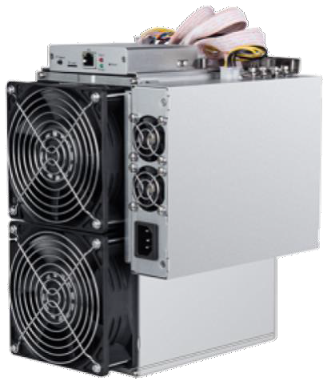
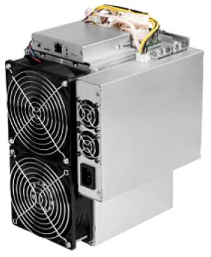
比特大陆：核心产品包括蚂蚁矿机、蚂蚁矿池、云端挖矿、区
块链浏览器、人工智能等
Part 1 服务篇
硬件
◆ 比特大陆核心产品及目前主售矿机：
蚂蚁矿机-Antminer
产品名称：蚂蚁矿机T15 23T（含电源） 售价：7200元 芯片：比特大陆首款7nm芯片
额定算力：23TH/S±2% 能效比：67J/TH 机器重量：约6.6kg
产品名称：蚂蚁矿机S15 28T（含电源） 售价：11600元
芯片：Exposed Die 7nm芯片
额定算力：28TH/S±2% 能效比：57J/TH 机器重量：约7kg
01
提供比特币矿机、莱特币矿机以及配套电源等产品
蚂蚁矿池-Antpool
数字货币矿池，提供SHA256高速集成运算的定制化解决方案
02
云端挖矿-HashNest
云挖矿平台，不需要矿机，通过购买算力来进行挖矿
03
区块链浏览器-BTC.com
提供底层协议支持，是比特币数据服务商及解决方案提供商
04
人工智能-SOPHON
人工智能品牌算丰，基于丰富的AISC定制芯片经验助力人工智能
05

Slide 26
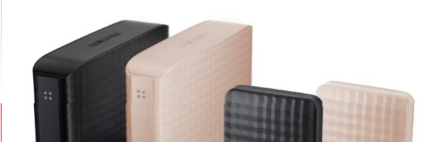
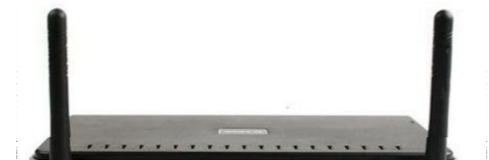
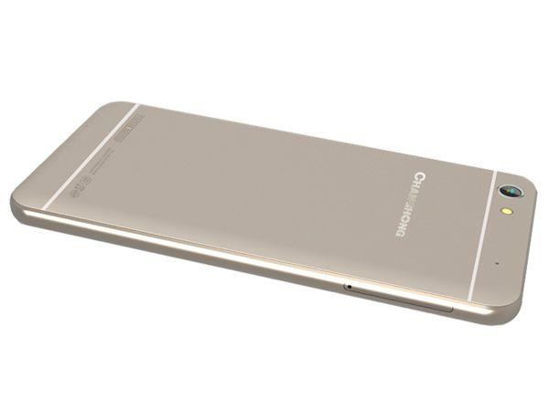
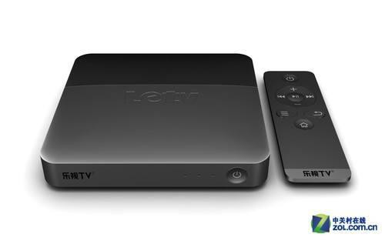
新兴挖矿硬件：一种云算力挖矿方式，主要有移动硬盘挖矿、
路由器挖矿、手机挖矿和电视盒挖矿
Part 1 服务篇
硬件
◆ 新兴挖矿硬件是一种云算力挖矿方式，即利
用CDN、P2P技术，将挖矿设备转化为共享
节点，采集用户闲置的网络带宽和存储方式 进行挖矿。当前，除了极路由、谛听科技等 硬件公司外，迅雷、小米、360、联想等互 联网公司也开始进军新兴挖矿硬件市场。
◆ 新兴挖矿硬件主要有四种挖矿方式；移动硬 盘挖矿、路由器挖矿、手机挖矿和电视盒挖 矿。其中移动硬盘挖矿和路由器挖矿被接受 程度更高。据链塔智库统计，在新兴挖矿硬 件中，路由器挖矿与移动硬盘挖矿占比33%， 手机挖矿为17%，电视盒子等新兴挖矿硬件 占比17%。
移动硬盘挖矿
路由器挖矿
基于“私人云盘”与“移动硬盘”的挖矿 方式，如迅雷、斐讯等。
基于“路由器”与“外接硬盘”的挖矿方 式，如极路由、360等。
手机挖矿
电视盒子挖矿
通过手机的硬件性能与存储能力进行挖矿，
如糖果手机、长虹手机等。
基于“电视盒”的挖矿方式，如乐视、流
量矿石等。

Slide 27

新兴挖矿硬件：主要有硬件销售+共享CDN、硬件销售+炒币、
0元购、硬件销售+共享CDN+收益分配四种商业模式
Part 1 服务篇
硬件
◆ 当前，新兴区块链硬件厂商主要有四种商业模式：硬件销售+共享CDN、硬件销售+炒币、0元购、硬件销售+共享CDN+收益分配。理
论上，新兴区块链硬件厂商应在B端、C端双重获利，但在商业模式落地过程中，厂商的赢利点主要在C端，B端共享CDN几乎未获利。
硬件销售+共享
CDN
硬件销售+炒币
0元购
硬件销售+共享
CDN+利益分配
• 模式介绍：向C端用户售卖移动硬 盘或极路由等硬件，收集用户分散、 闲置的带宽和存储，将其卖给B端 需求企业。
• 案例：迅雷玩客云向C端用户提供 私人云盘服务，通过挖矿激励用户 参与带宽、存储的共享，形成了共 享计算+区块链的商业体系。
• 模式介绍：类似于“硬件销售+ 共享CDN”，但这种模式给予C 端用户的挖矿激励可以用于与其 他数字货币交易。
• 案例：谛听科技给予分享带宽和 存储的用户“数字黄金”，在 APP中内置了交易所功能，提供 数字黄金与比特币交易服务。
• 模式介绍：通过“0元购”方式快 速销售商品，通过投资返还，进 而注册引诱更多的投资，形成一 个集成商、用户和P2P平台闭环。
• 案例：斐讯与联璧金融、华夏万 家等互联网金融公司合作，采用 先支付再返还的机制，但最终因 为联璧金融爆雷以失败告终。
• 模式介绍：这一模式除了之前提 到的硬件销售+共享CDN之外， 用户可通过共享获得的Token参 与联盟的收益分配。
• 案例：2345的章鱼星球除了硬件 销售和共享CDN外，共享获得的 积分星可参与到收益分配，目前 收益分配的细节并未公布。

Slide 28
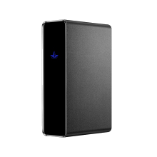

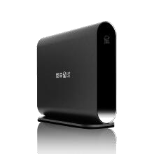
移动硬盘挖矿：基于“私人云盘”与“移动硬盘”的挖矿方式，
稳定性强，安全性高
Part 1 服务篇
硬件
◆ 移动硬盘是以硬盘为存储介质，计算机之间交换大容量数据，强调便携性的存储产品，具有容量大、体积小、速度快、使用方便、可靠
性提升等特点。
◆ 产品性能：稳定性方面，移动硬盘“专职专责”，与家庭其他设备并行连接网络，挖矿不会影响其他设备工作，稳定性较强；安全性方 面，移动硬盘通过路由器这种媒介连接网络，当遇到黑客攻击时，会多一层保证，安全性较高；硬件配置方面，移动硬盘的存储、处理 器等能力更高。
亿欧智库：市场上主要的移动硬盘挖矿产品介绍
玩客云（迅雷） 价格：599元 CPU：ARM四核1.5GHz
内存：1GB
ROM：8GB
硬盘：外接 操作系统：Linux
增值服务：远程下载、高速下载、
多屏互动、手机扩容、隐私加密等
天天链N1（斐讯）
价格：1099元
CPU：Amlogic S905D Cortex-A53
内存：2GB
ROM：8GB
硬盘：500G云存储 操作系统：Linux 增值服务：远程下载、云端存储、本
地投影、电视截屏、白金奖励等
章鱼星球（2345） 价格：1699元 CPU：8*1.5GHz八核处理器 内存：2GB
ROM：8GB
硬盘：外接 操作系统：Linux
增值服务：云端存储、隐私加密、 联盟奖励、离线下载、自动备份等

Slide 29
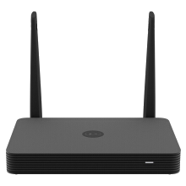
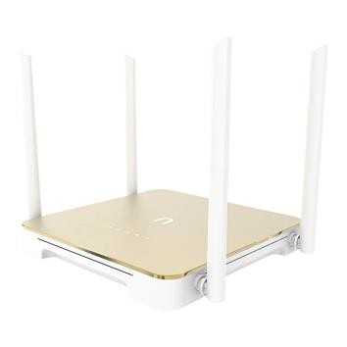
路由器挖矿：基于“路由器”与“外接硬盘”的挖矿方式，性
价比高但稳定性与安全性低
Part 1 服务篇
硬件
◆ 路由器是连接因特网中各局域网、广域网的设备，它会根据信道的情况自动选择和设定路由，以最佳路径，按前后顺序发送信号。区块
链路由器可以分享带宽资源、分享存储空间、分享运算能力、贡献区块链节点。
◆ 产品性能：稳定性方面，路由器的主要功能是疏通家庭网络，挖矿会影响家庭网络质量，稳定性较差；安全性方面，路由器作为家庭网 关的入口，一旦被攻击，硬盘文件和隐私泄露威胁大；硬件配置方面，路由器虽然价格低但硬件配置明显低于移动硬盘，挖矿效果一般， 收益较低。
◆ 算法共识：对于路由器挖矿来说，每个节点的能力计算公式一般为——节点能力p=硬件配置*硬件配置权重+可共享存储*储存权重+小
区带宽*小区带宽权重+共享数据量*共享数据量权重。
亿欧智库：市场上主要的路由器挖矿产品介绍
极路由4增强版（极路由）
价格：599元 CPU：双核CPU 内存：256MB ROM：128MB闪存
硬盘：外接
NewWifi3plus（谛听科技）
价格：999元 CPU：双核CPU 内存：512MB ROM：32MB闪存 硬盘：外接

Slide 30
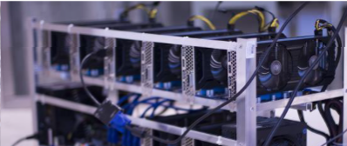







区块链硬件发展前景：矿机降能提效，AI转型，智能硬件噱头
大于实质，寻找新的商业模式
Part 1 服务篇
硬件
◆ 综合上市分析及专家调研，我们对区块链硬件发展前景进行了分析，具体如下：
矿机降能提效
AI转型
智能硬件噱头大于实质
寻找新的商业模式
目前矿机芯片还存在能耗高、 算力不足等问题，矿机厂商需 要继续升级迭代产品，提升算
矿机难卖，矿机厂商将基于技 术优势转型AI ，基于AI芯片
新兴挖矿硬件还处于新兴阶段，
新兴挖矿硬件厂商拥有大量的
共享节点才能更好的发挥集聚 效应，而节点的布置需要销售 额支撑。一种好的商业模式设 计会使其脱颖而出，如何刺激 消费者，如何给于用户足够的 激励保障稳定性是其关注点。
用户通过分享带宽与存储空间 获得挖矿奖励，企业通过硬件 销售来获得利润。但是，硬件 价格高，企业存在许多恶意营 销，如“0元购”等，且挖矿 效果与收益还有待考证。
设计，关注AI芯片应用。例如，
力，降低能耗，不断改良工艺，
比特大陆在AI芯片领域树立品 牌“算丰”，其AI产品可以应 用于安防监控、语音处理、图 像识别和机器人等领域。
推出更为精细的芯片和性价比 更高的矿机。同时，提高AI能 力，积极推进实现AI+挖矿。

Slide 31

1.3 BaaS
Part 1 服务篇

Slide 32

BaaS：区块链即服务，一种将区块链和云计算深度结合的新型
云服务
Part 1 服务篇
BaaS
◆ BaaS是Blockchain as a Service的缩写，中文译为“区块链即服务”，最开始是由微软与IBM提出。微软2015年11月宣布在Azure云 平台中提供BaaS服务，IBM在2016年2月宣布推出区块链服务平台。之后，越来越多的互联网巨头公司以及区块链垂直领域公司加入 BaaS研发中。
◆ BaaS是一种将区块链和云计算深度结合的新型云服务，通常是一个基于云服务的企业级的区块链开放平台，可一键式快速部署接入、 拥有去中心化信任机制，支持私有链、联盟链或多链，拥有私有化部署与丰富的运维管理等特色能力。
亿欧智库：BaaS平台参考架构及提供的业务能力
应用开发者 管理员
用户按需申请区块链网络，以及所需的计算、存储与网络连接资源
自愿申请 区块链调用 用户管理 资源管理
可视化&监控 应用管理 系统监控 分析响应
资源编排引擎 监控组件 数据分析 权限管理
用户对申请到的区块链进行生命周期管理，甚至支持灵活、弹性的区块链配置
通过提供接口，让用户自由访问所申请到的区块链网络并进行调用
提供直观的区块链可视化监控与操作界面，将区块链应用与底层平台无缝对接
提供简单易用的智能合约开发与测试环境，方便用户对应用代码进行管理
为管理员提供用户管理和资源管理操作
编排驱动 数据采集器 监控器
为管理员提供对系统各项健康状态的实时监控
物理机、虚拟机、容器云
提供对平台内各项资源和应用层的数据分析和响应能力
EO Intelligence
来源：《区块链技术指南》
32

Slide 33
BaaS：不同于BTaaS，BaaS是面向开发者，基于现有的区块链
对业务进行重塑，通用、开放的服务
Part 1 服务篇
BaaS
BaaS之外还有一个概念BTaaS，我们可以从其源头Iaas、PaaS、SaaS来理解BaaS与BTaaS的区别。BTaaS是Blockchain Technology as a Service，区块链技术即服务，专注于技术过程，具体指开发者利用区块链技术构建自己私有分布式系统。根据面向的用户，我们 可以将BTaaS与PaaS置于同一级别，面向对象为开发者；BaaS应与SaaS置于统一级别，面向对象为企业或个人。
◆ 功能上，BaaS是通用的，基于现有的区块链对业务进行重塑，是一项开放的服务；BTaaS是专用的，注重技术过程构建自己的新区块链 实例，是一项封闭的服务。
◆ 产品上，BaaS用于提供新模式以及不可篡改、公开透明的服务，例如区块链浏览器、数字货币交易平台等；BTaaS用于提升企业内部运
作效率，例如各种私有区块链应用、Hyperledger Fabric等。
亿欧智库：云服务分层 亿欧智库：BaaS与BTaaS功能、产品对比
功能
产品
✓ 区块链浏览器
✓ 数字货币交易平台
存证型应用-Factom
✓ 数字身份型应用
SaaS
BaaS
企业/个人
✓ 通用型
✓ 注重业务重塑
✓ 基于现有的区块链
✓ 开放的服务
BaaS
PaaS
BTaaS
开发者
✓ 专用型
✓ 注重技术过程
✓ 构建自己新的区块链
✓ 封闭的服务
✓ 各种私有区块链具体应用
Hyperledger Fabric
Multichain
IaaS
企业/开发者
BTaaS

Slide 34























BaaS：互联网巨头与垂直领域区块链公司积极发布BaaS平台
为企业提供区块链底层服务
Part 1 服务篇
BaaS
◆ 据亿欧智库统计，当前全球BaaS的应用接近40余项，主要是以互联网巨头公司为主，基于已有的云服务资源发布BaaS平台。除此之外，
一些垂直领域的公司如云象、微众银行等也开始涉足。
亿欧智库：全球BaaS生态图谱
国内
国外

Slide 35

BaaS：百度和腾讯主攻面向金融业的BaaS，阿里巴巴和京东
专注于面向商品防伪溯源的BaaS
Part 1 服务篇
BaaS
◆ 国内BATJ四大互联网巨头争先布局BaaS平台的建设，主要是云计算业务的扩展。百度布局时间最早，2017年7月正式发布度小满金融 区块链BaaS。从切入场景来看，百度和腾讯主攻的是面向金融业的区块链即服务平台BaaS，阿里巴巴和京东专注于面向商品防伪溯源 的区块链即服务平台BaaS。
亿欧智库：BATJ的BaaS平台对比
公司 | 产品名称 | 时间 | 用户 | 切入场景 | 交易并发 | 交易速度 | 共识算法 | 支持系统 | 数据存储
百度 | 度小满金融 BaaS | 2017年7月 | ToB/自用 | 金融、数字资 产 | 万级TPS | 秒级 | SOLO | 百度超级链、 Hyperledger Fabric、 以太坊 | 本地数据库、文件 系统、云存储
腾讯 | TBaaS | 2017年11 月 | ToB/自用 | 金融、保险 | 万级TPS | 秒级 | 改进的 PBFT | Hyperledger Fabric 与FISCO-BCOS | 本地数据库、文件 系统、云存储
阿里巴巴 | 阿里云 BaaS | 2018年8月 | ToB/ToC/ 自用 | 商品溯源、供 应链金融等 | - | 秒级 | - | Hyperledger Fabric、 蚂蚁区块链 | 本地数据库、文件 系统、云存储
京东 | 智臻链 | 2018年8月 | ToB/自用 | 溯源 | - | - | 优化的BFT | - | NoSQL数据库
EO Intelligence
来源：根据公开资料整理
35

Slide 36

腾讯：致力于提供企业级区块链基础设施、行业解决方案以及
安全、可靠、灵活的区块链云服务
Part 1 服务篇
BaaS
◆ 在“自主创新、安全高效、开放共享”设计原则的指导下，腾讯可信区块链方案的整体架 构分成三个层次：底层是腾讯自主研发的Trust SQl平台，中间是平台产品服务层为Trust Platform，应用服务层（Trust Application）向最终用户的提供可信、安全、快捷的区 块链应用。
◆ 腾讯区块链基础框架：
应用服务层（Trust Application）
公司介绍：腾讯在自主创新的基础上，
致力于提供企业级区块链基础设施、 行业解决方案以及安全、可靠、灵活 的区块链云服务。自主研发腾讯云区 块链（TBaaS），以云计算为依托， 利用区块链技术与各行业应用相互融
合，推动自有产业转型升级。
应用场景：共享账本、公证与记录、
数字票据 数字黄金 机构清结算 知识产权保护
平台产品服务层（Trust Platform）
数字资产 鉴证服务 共享账本 分享经济
腾讯区块链底层平台（Trust SQL）
…
…
用户管理 账户管理 |  | 基础服务 接口适配 |  | 智能合约 合约注册 |  | 运营监控 配置 可视化
权限管理 |  | 共识管理 |  | 合约执行 |  | 告警 | 监控
密匙管理 |  | 网络通信 |  | 合约触发 |  | 发布 | 云适配
风控审计 |  | 记录存储 |  | 升级注销
众筹、数字资产、防伪溯源、物联网、
共享经济等

Slide 37
腾讯：企业级的区块链开放平台腾讯云区块链服务TBaaS，为
企业及开发者提供一站式、高安全、简单易用的区块链服务
Part 1 服务篇
BaaS
◆ 腾讯云区块链服务TBaaS，是一个企业级的区块链开放平台，采用联盟链的方式，依托腾讯金融云基础设施，为企业及开发者提供一站
式、高安全、简单易用的区块链服务，在供应链金融、资金结算 、电子票据、公益慈善等领域都已经有解决方案落地。
腾讯TBaaS区块链服务平台
配置管理 自定义告警 日志管理
行业应用
运营监控
可视化监控
用户管理
开发支持
清结算
腾 讯
云 联盟管理 联盟治理 成员管理
基
础 设 施
统一API
区块链网络全生命周期管理
配套服务
电子票据
密钥安全
多语言SDK
供应链金融
区块链网 络管理
网络管理 节点管理 组织管理 证书管理
隐私保护
区块链浏览器
公益慈善
链条管理
通道管理
合约管理
策略管理
CA服务
在线合约编辑
积分兑换
区块链底 层平台
Hyperledger Fabric
BCOS
防伪溯源

Slide 38




BaaS发展前景：理想美好但挑战并存，市场前景广阔，云巨头
和垂直BaaS并存，注重产品和服务
Part 1 服务篇
BaaS
◆ 综合上市分析及专家调研，我们对区块链发展前景进行了分析，具体如下：
理想美好但挑战并存
市场前景广阔
云巨头和垂直BaaS并存
注重产品和服务
BaaS目前还处于研究阶段，真 正实现区块链提升和改善的商 业营利屈指可数，同时面临性 能保障、可扩展性、安全性、 可感知性等诸多技术难点，性
云计算市场规模的快速扩大一 定程度上带动了BaaS市场的增 长，市场前景广阔。据美国银 行研究分析师卡什•兰根表示， 目前BaaS市场预计在未来将飙
当前，IBM、微软、亚马逊、华 为、腾讯、阿里巴巴等云巨头 率先推出通用BaaS平台，随后 许多区块链公司也推出垂直行 业的BaaS，未来市场参与者将 保持云巨头和垂直BaaS并存的 趋势。
大多数BaaS平台都采用的是开 源的技术或者其技术已开源， 技术方面差异较小。因此，企 业的核心竞争力将主要体现在 产品和服务，拥有创新、灵活 的产品和服务的公司更可能成 为赢家。
能还需提升。除此之外，BaaS 升至70亿美元。 同质化严重。

Slide 39
1.4 智能合约
Part 1 服务篇

Slide 40



智能合约：一个能够自动执行合约条款的计算机化程序，可分
为智能合约代码、智能法律合同、智能替代合约
Part 1 服务篇
智能合约
◆ 智能合约由计算机科学家加密大师尼克·萨博于1994年首次提出，是一个能够自动执行合约条款的计算机化程序，即一个预先编好的程 序代码，对从外部获得的数据信息进行识别并判断，当程序设定的条件满足时，随即触发系统自动执行相应的合约条款，以此完成交易 和智能资产的转移。
◆ 区块链技术的出现，才使得智能合约重新被重视。区块链智能合约在实践中，即通过赋予资产一些代码并在区块链上运行，成为全网共 享资源和共识算法，再通过外部数据触发合约执行， 决定网络中智能资产（编码后的资产）分配或转移，其合约标的可以是汽车、房 子等物质产权，也可以是股权、票据、数字货币等非物质产权。
◆ 智能合约可分为三类：智能合约代码、智能法律合同、智能替代合约。
智能合约代码 智能法律合同 智能替代合约
可以简单的理解为区块链代码，大多是 目前以太坊上项目中简单的IF-THEN- ELSE语句的合约，只是一些可操作性的 代码，没有什么智能形式和内容
即被用来指代该技术的特定应用，如用 区块链来补充或代替现有法律合同的方 式，成为智能合约代码和传统法律语言 的整合
即用智能合约代码创建有商业价值的全 新合同形式，如M2M（机器对机器）商 业模式

Slide 41



智能合约：区块链智能合约可以提高效率、降低成本，具有公
平性、可用性等优势
Part 1 服务篇
智能合约
◆ 智能合约的构建和执行可分为三步，首先由多方用户共同参与制定一份智能合约，然后多方验证并且通过之后写入区块链，最后，区块
链构建的智能合约自动执行。相比传统的合约，区块链智能合约可以提高效率、降低成本，具有公平性、可用性等优势。
亿欧智库：智能合约的构建和执行 亿欧智库：智能合约优点
第一步
• 多方用户共同参与制定一份智能合约。用户通过注册获取公钥 和私钥，根据需要共同商定一份电子化承诺，并用各自私钥进 行签名，签名后的智能合约会传入区块链网络中；
提高合约执行效率，特别是在跨行业中提高透 明度、自动化水平和效率
具有公平性，合约的存储、读取、执行的整个 过程不可逆且不可篡改，公开透明
第二步
• 合约通过网络扩散并存入每个节点上，一旦共识机制被触发启 用，验证节点将合约集合的Hash值封装成一个区块结构链并 迅速扩散到全网然后进行私钥签名与账户匹配的有效性验证， 通过后将合约最终写入区块链中；
合约容易使用，具有很强的可用性，自动化程 度非常高
以计算机语言而非合同文本语言记录的条款合
同，降低了交易成本
第三步
• 区块链构建的智能合约自动执行。区块链底层内置的智能合约 系统，遍历每个合约的自动执行状态、事务以及触发条件，自 动完成整个事务和状态的处理，整个过程透明、不可篡改。
记录全部交易过程，方便跟踪、执行和管理， 同时也可以提供证据线索

Slide 42

智能合约：智能合约发展面临智能合约自身难以攻克的漏洞和
法律的不确定性两大挑战
Part 1 服务篇
智能合约
◆ 智能合约有广阔的发展前景毫无质疑，但事物的发展都具有两面性，智能合约的发展也面临诸多的挑战。一方面，智能合约自身难以攻
克的缺陷和漏洞；另一方面，法律的不确定性。
igence
智能合约安全漏洞
法律的不确定性
据统计，80%的智能合约存在安全 漏洞。基于区块链的不可篡改特性， 智能合约很难修改，安全漏洞通常 是被写代码的人不小心引入的，可 能引起合约某些功能部件失效，最 严重的情况，可能导致黑客攻击等。
智能合约的执行完全取决于其内部 预置的编码，编码中一个小小的字 母的改变能够导致最后输出的结果 完全背离双方当事人的意图。所以 如果在智能合约中出现了编码错误， 法律将无法判定责任人。
EO Intell
42

Slide 43



智能合约：市场上针对智能合约安全问题的检验方式主要有三
种，测试、审计和形式化验证。
Part 1 服务篇
智能合约
◆ 目前，市场上针对智能合约安全问题的检验方式主要有三种，测试、审计和形式化验证。从效果来看，测试效果最差，审计其次，形式
化验证效果最好。
测试
测试需要程序自动跑，通过各种 可能性的输入，检测是否存在整 数溢出漏洞等问题。但测试通常 不可能百分之百覆盖，一定会有 遗漏存在。
形式化验证
形式化验证是一种基于数学和逻 辑学的方法。具体来讲，在智能 合约部署之前，对其代码和文档 进行形式化建模，然后通过数学 的手段对代码的安全性和功能正 确性进行严格的证明，可有效检 测出智能合约是否存在安全漏洞 和逻辑漏洞。
审计
审计就是靠专家的专业知识去审 核，但再专业的专家也可能会有 疏漏。

Slide 44




智能合约发展前景：注重安全性，提高扩展能力，实现真实世
界和虚拟世界之间的桥梁
Part 1 服务篇
智能合约
安全性
扩展性
链接
当前80%的智能合约都存在安全漏洞，安 全事件频发也是阻碍智能合约应用的重要 因素。智能合约服务商还需要不断提升技 术，完善产品，将成熟、历经验证的智能 合约产品封装成模块运行。
智能合约扩展性较差，效率低，也不具备 “无限扩展”能力。智能合约想要提高其 扩展性，未来智能合约将抛弃虚拟机，内 嵌于系统中，设计更宽广、更复杂的领域 关系。
智能合约的发展除了技术的受限，还有一 个就是真实世界的法律体系。未来随着智 能合约的不断发展，智能合约将可能成为 真实世界和虚拟世界之间的桥梁，实现双 方链接。

Slide 45
1.5 解决方案
Part 1 服务篇

Slide 46
解决方案：在底层平台的基础上进行扩展，可分为通用解决方
案和定制化行业解决方案
Part 1 服务篇
解决方案
◆ 区块链解决方案主要是指在底层平台的基础上进行扩展，目的是便于开发者基于区块链技术开发出产品和应用，或者是服务商直接为客
户提供针对具体业务场景的解决方案。
◆ 对于大部分传统企业及中小型企业而言，距离区块链技术的真正落地应用并创造商业价值，还需克服许多障碍。由此，区块链解决方案 提供商的企业级解决方案成为各传统企业和中小企业迈向未来的新方向。
◆ 区块链解决方案提供商的产品和服务可以分为两种：通用解决方案和定制化行业解决方案。如百度发布通用的区块链3.0解决方案网络
系统超级链，除此之外还提供内容版权、信息溯源、文化娱乐等行业定制解决方案。
通用解决方案
一般多为操作系统级别的通用平 台，提供最基本的基础设施，如 百度的超级链。
定制化行业解决方案
一般为针对不同业务场景、不同 发展阶段企业提供定制化服务， 主要是对原业务的优化。

Slide 47
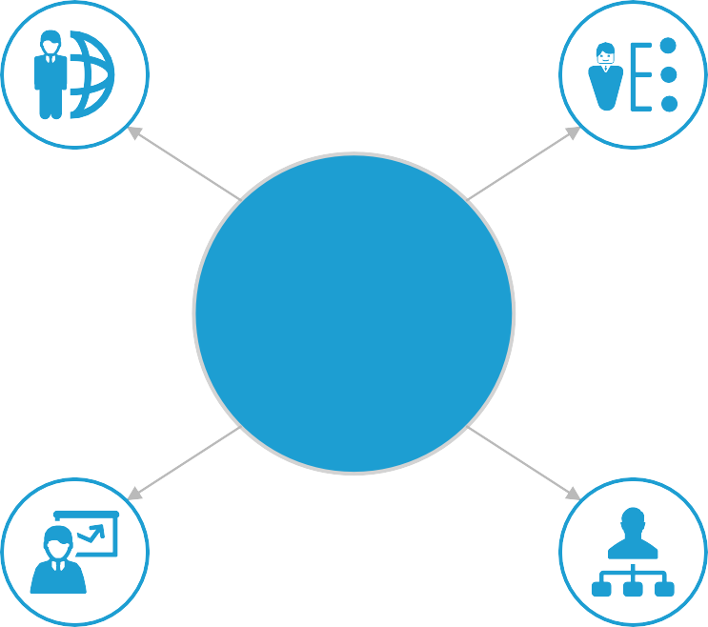
解决方案：企业应用理想很美好，但在部署、应用过程中仍存
在不少的问题
Part 1 服务篇
解决方案
◆ 当前区块链解决方案在部署、应用过程中仍存在不少问题，如过于复杂，易用性较差；性能、稳定性难以持续；企业应用成本过高；许
多知名方案包袱太重有待大幅改进等。
过于复杂，易用性较差
性能、稳定性难以持续
许多系统过度追求大而全，将简单问题
复杂化，与企业业务不契合，且对开发
者不友好，兼容性较差。
区块链技术还有待突破，缺乏性能与稳 定性测试以及持续的运维监控，应用过 程中网络和节点的性能及稳定难以持续。
Text here
企业应用成本过高
许多知名方案包袱太重，有待改进
区块链底层系统设计过程中需要对企业 进行深入分析，再设计部署，后期企业 仍需投入区块链专业人才维护，成本高。
许多知名解决方案已有一段历史，但在 设计初始就存在许多误区，如今修正回 归正确道路成本较高。

Slide 48

百度：全面部署区块链，拥有近百项区块链底层技术专利，推
出性能国内领先的区块链解决方案超级链
Part 1 服务篇
解决方案
超级链：操作系统级别的区块链解决方案
◆ 2018年推出了100%自主研发区块链系统“超级链”，有近百篇区块链底层技术专利保 护，同时深入了解、研究国内开发、应用环境，创新性地研发出侧链、LCV节点、超级节 点架构、平行链管理等区块链底层技术，把发源于国外的技术进行创新，在安全、可控、 高效、易用上实现国内领先。
◆ 百度超级链坚持赋能企业、政府等市场参与者，推动区块链深入落地各行各业，构建中 国区块链应用生态圈，引领民族自主创新，助推建设信用社会。百度超级链在内容版权、 食品溯源、文化娱乐、信息安全等行业也提出了整体解决方案。
公司介绍：百度（纳斯达克：BIDU）
成立于2000年，在区块链技术探索 与应用落地方面大力推进，并初步形 成了相对完整的区块链生态布局。未 来，百度将依托自身AI与大数据技术 实力，全面部署区块链，打造一个简
单、实用、便捷的数字生态体系。
核心产品：超级链
超级链核心技术亮点
安全性
抗量子攻击
创新性
100%自研底层区块链技术，拥
有80多篇区块链底层技术专利， 国内领先；创新提出超级节点架
构、链内DAG并行技术、可回归 侧链技术和平行链管理，益于提 升效率，更灵活地应用于各场景
高性能
性能国内领
先，实现单 链五万TPS，
网络十万
TPS
易用性
兼容以太坊等开发系统；支持
Go等常见语言和Solidity语言开 发；提供轻量级节点技术，支持
Android、IOS；具备全球化网 络和联盟化网络部署能力
和用户轨迹；
ECC、国密、
应用场景：百科、图腾、大闸蟹溯源、
百度会学、智慧城市解决方案等
HD钱包等 密码学

Slide 49
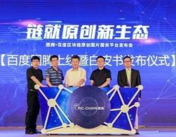
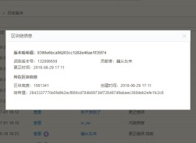
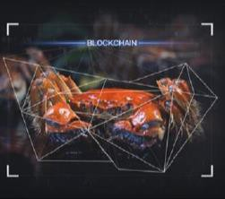
百度：基于百度超级链，坚持赋能企业、政府等市场参与者，
推动区块链深入落地各行各业
Part 1 服务篇
解决方案
已落地：区块链+多应用场景深耕
◆ 百度图腾：基于区块链技术的原创图片服务平台
百度图腾是超级链首个落地应用的产品。作为国内领先的数字 内容版权服务平台，搭载区块链、人工智能以及大数据三大核 心技术，致力于为原创作者和机构提供版权存证、转载监控到 一键维权的一站式版权保护，提升产业链各环节效率，帮助版 权内容生产者创造更多价值。
◆ 百度百科：使用区块链技术上链，增强词条编纂的公信力
百度百科使用区块链技术上链，通过时间戳、哈希算法，平台 可对百度百科上的每次编辑进行确权，从而记录百科词条的历 史版本和作者、编辑时间，实时记录词条的全程变化，达到存 证目的。区块链赋能下的百度百科相比同类百科产品最大的优 势在于，修改历史能够被可信地溯源。
◆ 大闸蟹溯源：赋能品牌，让用户吃上放心蟹
百度推出大闸蟹区块链溯源小程序，通过采集大闸蟹产地、照 片和蟹商认证蟹号，将信息透明、安全地储存在区块链上。消 费者通过使用溯源工具对每只大闸蟹对应的蟹扣和蟹体进行扫 描，即可追溯来源。同时，消费者在百度搜索大闸蟹等关键词， 还可看到大闸蟹商品推荐，直接对接优质商家。
已提出解决方案：更多落地项目紧密推进
◆ 政企合作，赋能智慧城市、城市交通治理及大数据交易
在城市建设和管理方面，越来越多的城市已经开始尝试应用区 块链技术。区块链可以改变公共服务的的提供方式和运营，使 其更加高效、灵活和透明。百度目前已提出了基于区块链的智 慧城市、城市交通治理及大数据交易解决方案。
政、企、民信息通过区块链构建的可信网络在整个 社会传递，为智能城市大脑提供安全可信的决策燃 料，重塑社会信用关系，降低信任成本，扩大行业 增益。目前与上海宝山区合作，利用区块链等技术 共建“智能城市示范区”。
基于交通区块链网络打破数据孤岛，打通各部门之 间的数据访问，生成可信交通数据，确保城市交通 大脑输出精准的指挥疏导策略，实现交通综合治理， 形成良性循环交通生态环境。
基于超级链，在大数据数据交易中推进数据确权、 数据溯源，实时记录交易数据，实现数据安全保障 和隐私保护，促进数据资产的可信交易。
智慧城市
城市交通治理
大数据交易

Slide 50
1.6 信息安全
Part 1 服务篇

Slide 51
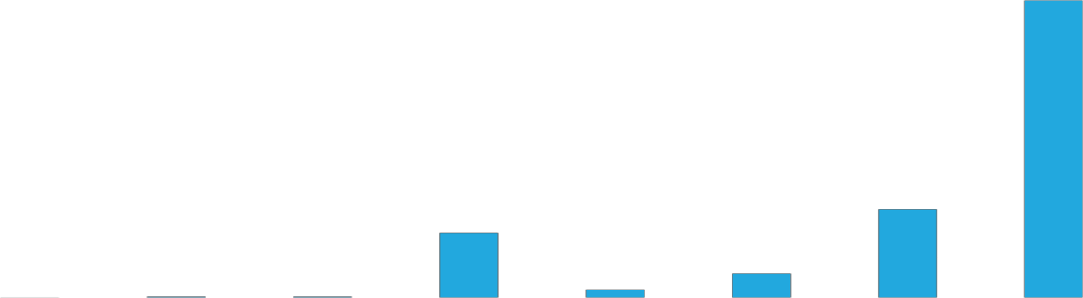
信息安全：随着区块链快速应用，区块链安全事故数量和造成
的经济损失显著增加
Part 1 服务篇
信息安全
◆ 随着区块链的广泛应用，随之而来的安全问题也是频频出现，严重影响了区块链的应用落地。据统计，截至2018年9月，共发生123起 区块链重大安全事故，造成经济损失347984万美元。早期区块链安全事故年均10起以下，随着区块链的快速应用，安全事故和造成的 经济损失也显著增加，2018年Q1-Q3已高达75起，造成经济损失213580万美元。
亿欧智库：区块链重大安全事件数量及经济损失
75
250000
213580
200000
9
6
8
15
3
4
3
150000
100000
63428
50000
46568
102
653
680
5650
17323
0
2011
2012
2013 2014
造成的经济损失（万美元）
2015
2016
2017
2018Q1-Q3
安全事件数量（起）
EO Intelligence
来源：TokenClub研究院

Slide 52
信息安全：区块链安全事件爆发率逐年增加，案值增大，给从
业人员和投资者造成巨大损失
Part 1 服务篇
信息安全
01 02 03 04
“ 近几年行业中比较 有影响力的区块链
安全事件。
”
2011年6月
Mt.Gox安全漏洞被黑， 泄漏大量数据，比特币跌 至1美分
2013年11月
澳大利亚广播公司报道， 当地一位18岁的青年称， 自己运营的比特币银行被 盗，损失4100个比特币
2014年3月
美国数字货币交易所 Poloniex被盗，损失 12.3%的比特币
2015年1月
Bitstamp交易所盗币案—
—1.9万枚比特币，当时 价值510万美元
08 07 06 05
“
数量增加，
案值加大。
2018年5月
比特黄金BTG遭51%算力 攻击，损失1860万美元
2018年4月
BEC及SMT出现重大合约 安全漏洞，导致价格大跌
2017年7月
BTC-e交易所盗币案—— 6.6万枚，价值9.9亿美元
2016年1月
Cryptsy交易平台失窃1.3万 比特币，价值1.9亿美元
”
EO Intelligence
来源：TokenClub研究院

Slide 53
信息安全：当前区块链面临的安全挑战主要来自密码算法安全
性、协议安全性、使用安全性以及系统安全性
Part 1 服务篇
信息安全
◆ 总结已发生的安全事故，可以发现当前区块链面临的安全挑战主要来自四个方面：密码算法安全性、协议安全性、使用安全性以及系统
安全性。对于区块链中频发的安全问题，行业中信息安全服务机构也逐渐壮大，服务日趋专业化。
密码算法安全性
基于区块链的公钥算法和哈希算 法，通过数学难度来保证私钥不 被破解，不过随着计算能力的提 高和量子计算机的发展，存在被 破解的可能性。
协议安全性
主要指该区块链所依托的协议存 在着被攻击的可能性，例如51% 攻击，如果一个节点能够掌控全 网51%的计算能力，就可以伪造 或者篡改区块链的数据。
使用安全性
区块链有着无法篡改、不可伪造 等特点，但必须在私钥安全的前 提之下。一旦用户使用不当，造 成私钥丢失，就会给区块链系统 带来危险。
系统安全性
在区块链的编码，以及运行的系 统中，不可避免的会存在一些漏 洞，这些漏洞会给黑客留下攻击 的空间，对区块链的应用和推广 带来极大的影响。
01
02
03
04

Slide 54
信息安全：区块链攻击手段多样，主要围绕区块链技术原理特
有的攻击
Part 1 服务篇
信息安全
◆ 区块链攻击手段多样，主要是围绕区块链技术原理特有的攻击，如2010年8月15 日，比特币发生的代码漏洞攻击事件中，攻击的根本
原因是比特币的验证机制中存在大整数溢出漏洞。当前区块链面临的攻击有51%攻击、女巫攻击等。
01.51%攻击
03.日食攻击
05.短距离攻击
07.种族攻击
如果某节点掌握51%算力， 就可以将区块链逆转，进行 反向交易。
囤积和霸占受害者的点对点 连接间隙，将该节点保留在 一个隔离的网络中。
通过控制一定比例的各种资源，实 现在执行花费代币或智能合约等操 作时将其回滚，进行双花攻击。
通过控制矿工费实现双花，攻击对象 是面对0确认交易便立刻付款的商家。
02.女巫攻击
04.延迟攻击
06.芬妮攻击
08. Vector76攻击
攻击者通过创建大量的假名标识 来破坏对等网络的信誉系统，使 用它们获得不成比例的大的影响。
攻击者可以利用BGP劫持来延迟目
标的区块更新，而且不被发现。
通过控制区块的广播时间实现双花，
攻击对象针对接受0确认的商家。
种族攻击和芬妮攻击的组合，交易即
便有了一次确认，交易仍然可以回滚。

Slide 55
信息安全：信息安全服务机构业务主要包括交易所钱包安全审
计、链安全审计、智能合约安全审计、安全顾问等
Part 1 服务篇
信息安全
◆ 对于区块链中频发的安全问题，行业中信息安全服务机构也逐渐壮大，服务日趋专业化。总结当前信息安全服务机构的业务板块，主要
集中在以下几个方面：交易所钱包安全审计、链安全审计、智能合约安全审计、安全顾问、安全运营、威胁情报、漏洞赏金。
交易所钱包安全审计
对区块链的钱包进行安全审计， 涉及大量投资者以及平台项目 方的资金安全。
链安全审计
对于新开发的区块链进行审计， 主要包括节点配置安全审计、 节点通讯安全审计等。
智能合约安全审计
对智能合约安全审计实现完美 合约，主要包括假充值漏洞审 计、安全设计审计等。
安全顾问
专业安全团队围绕客户产品的 开发、运维过程等几大环节针 对性的安全问答并给出建议。
漏洞赏金
花钱寻找漏洞，鼓励负责任的 披露网络中的潜在威胁，揭露 其各自网络上可能存在的漏洞。
威胁情报
在区块链上做态势感知，收集、 评估和应用安全威胁等指标的 数据集合、链上数据分析等。
安全运营
注重日常安全运营，主要包括 详尽的访问控制、全面的日志 审计、及时的告警处置等。

Slide 56
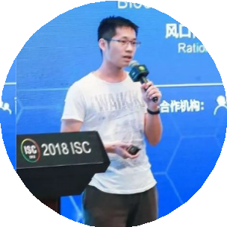






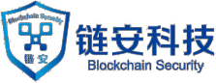
信息安全：区块链信息安全任重而道远，区块链企业需提高安
全意识，做好安全审计
Part 1 服务篇
信息安全
区块链生态的每一个环节都有可能 被攻击，建议大家在发布前找专业 的安全公司审计。如果发生安全问 题，应急响应也是非常重要的，早 期也可以利用社群力量寻找漏洞。
——罗元琮，PeckShield漏洞研究总监
数字货币安全事件是黑客的饕餮盛 宴，尤其是数字密钥，很容易受到 攻击，要从多个角度防护，而钱包 保护实际上就是密码技术的私有保 护问题。
——马臣云，北京信任度科技CEO
区块链领域里面，真正的安全问题 其实还没出来。区块链安全性不能 只依靠一家公司或项目，区块链行 业要能够与网络安全行业，做到协 同开放，大家一起促进整个安全行 业发展。
——周鸿祎，奇虎360公司董事长
对于区块链安全，安全是一个持续 完善的过程，没有绝对的安全，越 是复杂的软件系统，出现安全事件 的概率越高。为了避免安全事件， 最好的办法是提高安全意识并在部 署前进行全面的安全审计。
——杨霞，成都链安科技CEO

Slide 57
1.7 媒体及社区
Part 1 服务篇

Slide 58
媒体及社区：区块链媒体一般是以区块链技术及相关应用为主
要报道对象的媒体，更高级的是基于区块链打造的媒体
Part 1 服务篇 媒体及社区
◆ 对于区块链媒体，大众对它的理解通常为“以区块链技术及相关应用为主要报道对象的媒体”。其实更高层次的区块链媒体，应该是
“以区块链技术与应用为基础打造的媒体” ，这个媒体可以不以区块链技术与应用为主要报道对象。
区块链媒体
一般
高级
以区块链技术及相关应用为主 要报道对象的媒体
以区块链技术与应用为基础打造 的媒体，这个媒体可以不以区块 链技术与应用为主要报道对象。

Slide 59
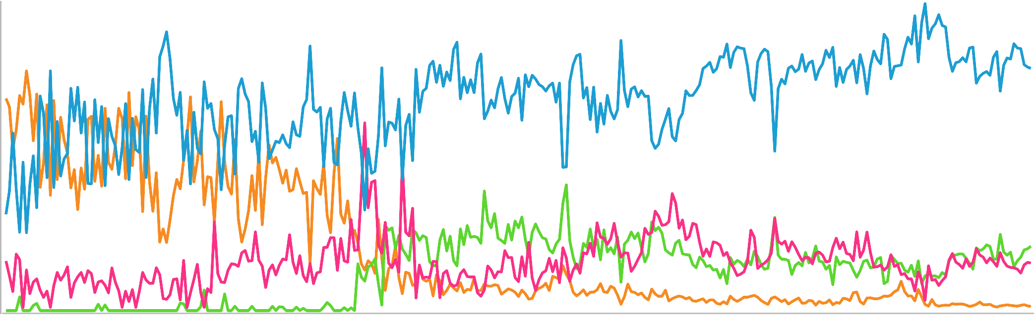
媒体及社区：一般化的区块链媒体门槛低，其中社交媒体是区
块链资讯发布的主要途径
Part 1 服务篇 媒体及社区
◆ 一般化的区块链媒体，门槛极低，任何人都可以做，他们是区块链技术的旁观者而不是参与者。这样的区块链媒体的内容生成、验证、
分发、保全，可以与区块链技术与应用完全无关，主要有社交媒体、传统媒体、垂直媒体和自媒体。
◆ 初期区块链资讯的发布途径主要通过传统媒体但占比一直下降；社交媒体表现较为强势，占比一直提升，稳定在80%左右。
亿欧智库：2018年区块链各类媒体资讯数据发布占比趋势
90%
67.5%
45%
22.5%
0
2018.1
2018.3
垂直媒体
2018.9
EO Intelligence
来源：链塔智库
社交媒体
传统媒体
自媒体
59

Slide 60
媒体及社区：鱼龙混杂，种类甚多，快讯全靠搬，合作甩logo，
女王当嘉宾，差旅全自付
Part 1 服务篇 媒体及社区
◆ 很多人对于区块链媒体的认知是“乱”，快讯全靠搬，合作甩logo，女王当嘉宾，差旅全自付 。“我们不生产内容，我们只是内容的
搬运工”，这是许多区块链媒体的真实写照。
◆ 区块链媒体鱼龙混杂，种类甚多，在内容为王的时代却持续输出同质化、劣质甚至浮夸的内容。甚至，许多区块链媒体大肆为ICO项目 炒作，帮助其“割韭菜”。亿欧智库总结了区块链媒体当前存在的一些问题，如下图所示：
专业水平弱
区块链媒体从业者较少为新
闻专业出身且不懂区块链技 术，专业水平较弱。
收费明码标价
区块链媒体收费明码标价，
但一般不直接要钱，而是收 取比特币等数字货币。
内容同质化严重
区块链媒体文章大多非原创，内
容从各大媒体转载或直接翻译国 外文章。
短资讯文章多
媒体文章多为短资讯、报道类，或
者公司项目介绍，缺少技术分析和 观点类文章。
“割韭菜”帮凶
区块链媒体不但承担着媒体的角
色，有的还运作项目，承担承销 商、做市商等身份。

Slide 61




媒体及社区：区块链媒体进入冰封期，需从内容、用户、商业
模式三个角度着手提升内在价值
Part 1 服务篇 媒体及社区
◆ 经历了牛市的疯狂，见证了监管的力量，伴随着数字货币进入了熊市，区块块媒体也集体进入了冰封期，“倒闭”、“死亡”之声不绝 于耳。区块链媒体正面临重新洗牌，传统媒体开始重视区块链领域，人民网区块链频道于2018年10月23日正式成立，证券日报、每日 经济新闻等传统金融媒体对于区块链报道已常态化，财经等传统媒体对区块链也有重点关注。
◆ 亿欧智库认为，未来能够活下来的区块链媒体需要从内容、用户、商业模式三个角度着手提升内在价值，发挥自身流量优势，引导、监 督区块链的产业的发展与应用落地。
内容
用户
商业模式
• 增强区块链及相关的经济学等知识储备，
• 要有公共性，区块链媒体不是项目方自 己成立的媒体，落脚点要在用户；
• 区块链媒体对整个行业要有正向促进作 用，监督、引导、服务等。
• 根据自身优势，选准赛道，做全品类门 户、精准资讯还是行情分析等；
• 区块链媒体需要平衡广告收入和订阅付 费，在获利的同时输出优秀内容。
提高深度思考能力，报道要全面深入；
• 关注区块链技术动态和区块链在整个国 际上的发展趋势；
• 秉持社会责任感，坚守正确价值观，公 开、透明、客观。

Slide 62

媒体及社区：媒体经过古典媒体、社交媒体、智能媒体时代，
进入新时代——区块链媒体时代
Part 1 服务篇 媒体及社区
◆ 高级的区块链媒体是以区块链技术与应用为基础打造的媒体，这将标志着媒体经过古典媒体、社交媒体、智能媒体时代，进入新时代—
—区块链媒体时代。
◆ 区块链媒体时代，人人是创作者和受益者，既能杜绝假新闻，也可以获得内容激励和变现。以区块链技术和应用为基础，用区块链的思 维和方式经营媒体，这是人类社会发展至今一种全新的媒体生态。但是，这种高级的区块链媒体还处于实验阶段，以Po.et 为代表的几 个区块链媒体实验性产品，目前还未看到能带来颠覆性改变。
古典媒体时代
以报纸、杂志、广播 等古典媒体为主。
社交媒体时代
传统的报纸、杂志、 广播，所有信息来源 都换成了刷朋友圈和 微博。
智能媒体时代
根据大数据演算你的 阅读习惯，精准推荐， 知识也呈现碎片化。
区块链媒体时代
人人是创作者和受益 者，既能杜绝假新闻， 也可以获得内容激励 和变现。

Slide 63


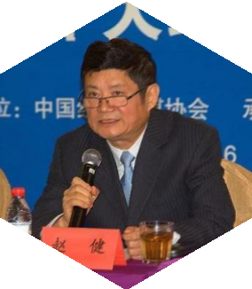
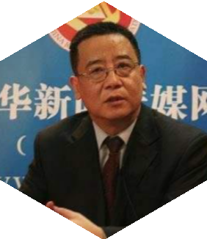
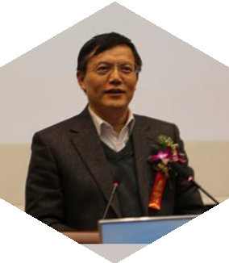
媒体及社区：区块链媒体应积极参与区块链革命，发挥媒体职
能，依法传播、舆论监督
Part 1 服务篇 媒体及社区
李光斗，经济观察家
区块链媒体是运用区块链技 术能发 Token 的媒体， 而不 仅仅是报道区块链题材的媒 体。
赵健，中国经济传媒协会会长
区块链技术更有望为实体经 济降成本、加快产业升级提 供新动能，媒体是社会公信， 对区块链要依法传播、舆论 监督。
刘亚东，科技日报社总编辑
区块链技术还是处于萌芽状 态，商业模式等尚不成熟， 由于区块链自身话题的热度， 但媒体的推波助澜、过度炒 作会影响一个产业的发展， 并使社会偏离航向。
丁士，经济日报社副总编
面对区块链这种势不可挡的 新技术，现在的新生媒体已 经很快的跟上步伐，而传统 媒体已经晚了一步，又难以 追赶，所以传统媒体更要用 积极的态度拥抱区块链技术。

Slide 64
应用篇——立足实体，去伪存真
64

Slide 65
应用篇——立足实体，去伪存真
Part 2 应用篇
第1节：金融
本章要点
第2节：娱乐
第3节：法律 第4节：溯源
第5节：公益
金融行业区块链的应用 主要集中在数字货币、 供应链金融和跨境支付
娱乐行业区块链的应用 主要集中在区块链游戏 和区块链社交
法律行业区块链主要应 用于版权保护，确权、 用权和维权
溯源主要应用于食药畜 牧、知识产权、数字凭 证和供应链
第6节：物联网
公益行业区块链主要 应用于追踪善款、公 益寻人
区块链+物联网商业落 地能力更强，市场价值 更大
65

Slide 66





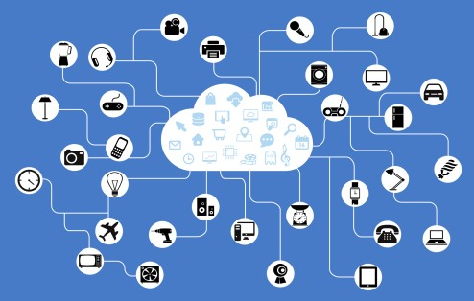


区块链已开始应用于金融、娱乐、法律、溯源、公益、物联网
等各个行业
Part 2 应用篇
◆ 区块链开始从金融领域向非金融领域扩散，已应用于娱乐、法律、溯源、公益、物联网等各个行业。根据企业数量和融资规模以及应用
成熟度，亿欧智库最终选择了金融、娱乐、法律、溯源、公益、物联网六个行业分析区块链的应用现状。
金融
娱乐
法律
溯源
数字货币、区块链+供应 链金融、跨境支付等
区块链社交、区块链游 戏、预测竞猜等
版权保护、智能合同、 法律存证等
食药畜牧、知识产权、 数字凭证和供应链溯源
公益
物联网
医疗
能源
善款追溯、公益寻人等
数据确权和交易、跨设 备协作等
药品溯源、健康管理、 医疗数据共享等
智能电网、数字档案、 电力共享等
EO Intelligence
66

Slide 67
2.1 金融
Part 2 应用篇

Slide 68
2.1.1 数字货币
Part 2 应用篇

Slide 69


数字货币是其基于节点网络并采用了数字加密算法，全球对于
数字货币的研究已有三十余年的时间
Part 2 应用篇
金融
◆ 数字货币是非实物货币，非实物货币是区分于实物货币的一个概念，是指不存在于现实世界、不以物理介质为载体的货币形式，非实物 货币可分为电子货币、虚拟货币和数字货币。数字货币基于节点网络并采用了数字加密算法，具有去中心化、总量稳定和价格剧烈波动 等特征。
◆ 全球对于数字货币的研究已有三十余年的时间，1982年，“数字货币之父”戴维·乔姆在美密会议上发表了一篇论文《用于不可追踪的 支付系统的盲签名》，提出利用盲签名构建一个具备匿名性和不可追踪性的电子现金系统，这是最早的数字货币理论。真正的数字货币 概念盛行是2008年出现的比特币。
亿欧智库：数字货币研究历程
1982
戴维·乔姆提出利用盲签名构 建一个具备匿名性和不可追 踪性的电子现金系统
1997
Haber和Stornetta提出用时 间戳保证数字文件安全
2008
中本聪发表论文《比特币： 一种点对点的电子现金系 统》，阐述了比特币点对点、 去中心化的核心思想
1990
David Chaum成立了DigiCash公司，并
研发了E-Cash，其后的群盲签名、公平 交易、离线交易、货币的可分割性等研
1998
出现B-money ，强调点对点
交易和交易记录的不可更改
2009
比特币正式诞生
究都是在这个基础上展开的
69

Slide 70
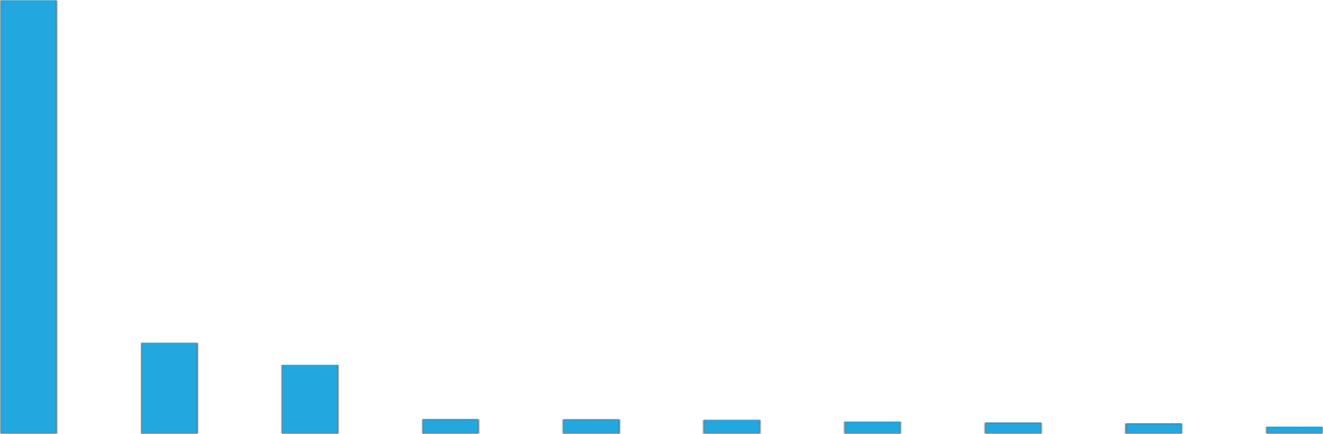









全球已有2073种数字货币，市值共计1049亿美元，市值TOP3
为比特币瑞波币和以太币
Part 2 应用篇
金融
◆ 据CoinMarketCap数据显示，截至2018年12月16日，全球已有2073种数字货币，市值共计1049亿美元，市值排名前三的是比特币、
瑞波币和以太币。其中，比特币市值约575亿美元，单价3297美元。
亿欧智库：市值TOP10数字货币
600
574.6
400
200
120.1
90.8
19.0
18.7
17.8
15.8
14.4
13.2
8.8
0
BTC
XRP
ETH
XLM
USDT
EOS
LTC
BCH
BSV
TRX
市值（亿美元）
EO Intelligence
来源：CoinMarketCap
70

Slide 71



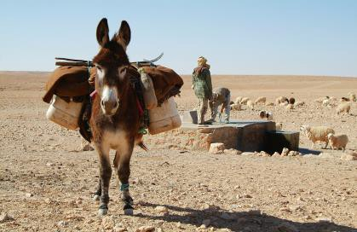

法定数字货币是以数字货币形式存在的法定货币，目前已有委
内瑞拉、泰国等五个国家发行法定数字货币
Part 2 应用篇
金融
◆ 近几年，发行法定数字货币成为央行重要关注的话题。法定数字货币是以数字货币形式存在的法定货币，是由中央银行直接向社会发行
的以电磁符号形成存在于电子设备中的法定货币。它是法定现钞或硬币的替代形式，但与法定现钞或硬币具有同等法律效力。
◆ 目前，已有5个国家发型了法定数字货币，最著名的是委内瑞拉的石油币，其余四个国家分别为泰国、厄瓜多尔、突尼斯和塞内加尔。 除此之外，还有众多国家有发行法定数字货币的意向。
委内瑞拉
泰国
厄瓜多尔
突尼斯
塞内加尔
2017 年 12 月， 委内瑞拉 宣布计划发行加密货币。 2018年2月，以石油为价 值支持的“石油币”正式 对外发售，其价值与油价 挂钩，发行参考价60美元， 发行量为1亿。
2018 年 10 月， 泰国CTH 在 BiClub 交 易 所 上 市 。 CTH是泰国中央银行、泰 国国际银行、泰国社会数 字 经 济 部 联 合 发 行 ， 共 120亿枚，泰国数字经济 集团负责运营，MIT负责 技术支持。
2014 年 12 月， 厄瓜多尔 央 行 推 出 “ 电 子 货 币 系 统”。2015年2月开始正 式运营，并发行“厄瓜多 尔币”，以琥珀蜜蜡为价 值载体，相当于一种新的 加密支付系统。
据报道，突尼斯于2015年 发行国家数字货币eDinar， 一家总部位于瑞士的软件 公司Monetas参与技术整 合。如国家发行的纸质法 币一样，eDinar的发行也 由政府机构所监督。
2016 年 12 月， 塞内加尔 央行发布基于区块链的数 字货币eCFA ， 由当 地银 行 Banque Régionalede Marchés和一家位于爱尔 兰的创业公司eCurrency Mint Limited协助发行。
EO Intelligence
71

Slide 72

数字货币钱包狭义来看是存储公钥和私钥地址的工具，还处于
早期积累用户和沉淀资金的状态
Part 2 应用篇
金融
◆ 加密数字货币的快速发展激发了对数字货币的安全存储需求，加密数字货币钱包也应运而生。数字货币钱包狭义的定义是存储公钥和私 钥地址的工具，广义上则包括数字资产余额查询、发送交易等基本功能。钱包是区块链行业比不可少的一环，但是目前还没有较好的商 业模式，还处于早期积累用户和沉淀资金的阶段。
◆ 据Statista数据显示，自2009年比特币虚拟货币诞生以来，数字货币钱包的数量一直在增长，到2018年3月底，数字货币钱包的用户达 到了近2400万。目前，越来越多的企业投入数字货币钱包建设中，以下是部分数字货币钱包介绍：
亿欧智库：部分数字货币钱包介绍
钱包 | 支持币种 | 设备依赖性 | 是否开源 | 双重验证 | 多重签名 | HD钱包 | 用户规模
Kcash | BTC、ETH、ETC、ACT等数十种币种 | 移动端钱包 | 否 | 是 | 是 | / | 约90万
库神钱包 | 主流币种与ERC-20代币 | 硬件钱包 | 否 | 是 | 是 | 是 | 3万+
Bitcoin Core | BTC | PC端钱包 | 是 | 否 | 否 | 是 | /
Imtoken | BTC、ETH、EOS、ERC-20代币 | 移动端钱包 | 否 | 否 | 是 | 是 | 月活400万
Cobo | BTC、BCH、BTG、BTN等数十种币种 | 移动端钱包 | 否 | 是 | 否 | 是 | 持币20万
Jaxx | BTC、ETH、ETC、LTC等数十种币种 | 网页/移动端 | 否 | 否 | 否 | 是 | 71万
EO Intelligence
来源：根据公开资料整理
72

Slide 73












数字货币交易所是加密数字货币交易流通和价格确定的主要场
所，市场马太效应显现
Part 2 应用篇
金融
◆ 数字货币交易所是指进行数字货币间、数字货币与法币间交易撮合的平台，是加密数字货币交易流通和价格确定的主要场所，可分为中 心化交易所和去中心化交易所。中心化交易所是一个平台或者应用，可以允许交易者使用法币或其它加密货币买卖加密货币；去中心化 交易所是中心化交易所的补充，通过在区块链（例如以太坊）上直接构建P2P的交易市场。
◆ 交易所打通区块链投资的一二级市场，链接起项目方与普通投资者，处于数字货币产业链的核心环节。据CoinMarketCap数据显示， 到2018年10月21日，全球数字货币交易所已达15124家，盈利模式有：手续费、项目上币费、发行平台币等。市场马太效应显现，尾 部交易所面临生存危机。
亿欧智库：2018年10月主要交易所市场份额占比
13%
10%
9%
5% 5%
4%
4%
3%
3%
3%
3%
3%
EO Intelligence
来源：CoinMarketCap
73

Slide 74
2.1.2 供应链金融
Part 2 应用篇
EO Intelligence
74

Slide 75

供应链金融2020年市场规模将达到15万亿元，主要包括应收
类、预付类、存货类和信用类四类产品
Part 2 应用篇
金融
◆ 供应链金融是指将供应链上的核心企业以及与其相关的上下游企业看作一个整体，以核心企业为依托，以真实贸易为前提，运用自偿性 贸易融资的方式，对供应链上下游企业提供的综合性金融产品和服务。据前瞻产业院数据显示，到2020年，我国供应链金融市场规模 或将达到15万亿元。目前，供应链金融产品主要有四类：应收类、预付类、存货类和信用类产品。
亿欧智库：供应链金融市场规模 亿欧智库：供应链金融产品介绍
16
14.98
应收类——应收账款融资 在供应链核心企业承诺支付的前提下，供应链上下游的中小型企 业可用未到期的应收账款向金融机构进行贷款的一种融资模式。
13.70
14.33
12.51
13.08
12
11.97
预付类——预付款融资 下游购货商向金融机构申请贷款，用于支付上游核心供应商在未 来一段时期内交付货物的款项，同时供应商承诺对未被提取的货 物进行回购，并将提货权交由金融机构控制的一种融资模式。
8
存货类——库存融资 企业以存货作为质押，经过专业的第三方物流企业的评估和证明 后，金融机构向其进行授信的一种融资模式。
4
信用类——应收账款融资 金融机构长期跟踪供应链上下游企业的交易数据，通过大数据征 信对企业评估并授信的一种融资模式。
0
2015E
2016E
2017E 2018E
市场规模（万亿元）
2019E
2020E
EO Intelligence
来源：前瞻产业研究院
75

Slide 76

供应链金融面临四大挑战：企业融资难成本高、企业信用无法
传递、供应链上存在信息孤岛、贸易背景真实性审核难度大
Part 2 应用篇
金融
◆ 随着供应链金融快速发展，也出现了诸多问题和挑战，总结来看，供应链金融面临四大挑战：第一，企业融资难，成本高；第二，企业
信用无法传递；第三，供应链上存在信息孤岛；第四，贸易背景真实性审核难度大。
亿欧智库：供应链金融存在的问题 亿欧智库：区块链解决方案
企业融资难，成本高 供应链上下游企业存在很大的资金缺口，而金融机构贷款考 虑风控多为一级供应商，二、三级供应商需求难以满足
在区块链上发行数字票据，可在公开透明、多方见证的情况 下进行随意的拆分和转移，提高资金运转效率。
企业信用无法传递 商业汇票的使用受制于企业的信誉，银行汇票贴现的到账时 间难以把控。同时，如果要把这些债券进行转让，难度较大。
将可流转、可融资的确权凭证登记到区块链上，使得债权转 让得到多方共识，降低操作难度。
供应链上存在信息孤岛 供应链全链条信息难以融会贯通，上下游企业信息割裂，信 息不透明度高，导致“数据孤岛”。
区块链作为分布式共享账本，可以存储、共享非商业机密数 据并让数据在链上实现可信流转。
贸易背景真实性审核难度大 供应链企业交易信息的真实性难以被证实，存在篡改骗贷风 险，需要投入大量人力物力去验证。
区块链具有难以篡改等特点，一定程度上保证了供应链交易 信息的真实性，可以减少贷前的风控投入。
EO Intelligence
76

Slide 77
供应链金融区块链解决方案可分为合同签约、债权确权、企业
融资、债权转让、资金清收、ABS融资等六部分
Part 2 应用篇
金融
◆ 基于区块链技术的供应链金融解决方案多建立在联盟链基础上，按照业务可具体分为六部分：合同签约、债权确权、企业融资、债权转
让、资金清收、ABS融资等。
合同签约 上下游企业可将合同原件上传到区 块链上，确认无误后电子签名，之 后再广播得到全网共识进行存证。
ABS融资 存证大型项目相关材料，并将保理 公司、券商等纳入联盟链中，形成 核心企业-保理公司-券商-供应商的
ABS融资生态。
债权确权 引入第三方金融机构及保理机构节点， 在债权合约共识生效后进行交易倍数或 者担保验证，同时利用溯源解决债权所 有权纠纷等问题。
资金清收 通过智能合约，确定双方自动清收的条 件，一旦条件被触达，合约执行，银行 直接向有效凭据持有人兑付。
供应链
金融
企业融资 将供应链中核心企业与供应商的供应、合 约和债务信息记录在区块链上并全网公开， 金融机构可根据链上数据开展授信业务。
债权转让 债权的拆分和转让可通过区块链记 录保证不可篡改，实现债权拆分、
转让的溯源。
EO Intelligence
77

Slide 78

布比：基于其底层区块链平台，研发了壹诺供应链金融服务平
台，实现供应链金融领域的降本增效
Part 2 应用篇
金融
壹诺金融：供应链金融开放式服务网络
◆ 壹诺金融，依托产业链条中真实贸易背景及核心企业付款承诺，提供实名认证、资产管 理、在线融资、资金管控、账户系统等服务。
亿欧智库：壹诺金融产品架构
公司介绍：布比专注于区块链技术和 产品的创新，已经拥有数十项核心专 利技术，开发了高可扩展高性能高可 用的区块链基础服务平台。基于布比 底层区块链平台，公司研发了壹诺供 应链金融服务平台，已投入运营。 应用场景：供应链金融、数字资产、 股权债券、供应链溯源、商业积分、 联合征信、公示公证、电子发票、数 据安全等
展现及 PC端：基于B/S架构的
输出层 WEB访问模式
移动端：基于混合架构 的移动端业务办理APP
订单融资 仓单质押 凭证管理 授信管理
SDK Clients：对外输 出产品二次开发能力
外部系统 对接
_{业 产品类型} 应收账款
…
业务管理 费用管理
务
融资
运单融资
信贷系统
应 _{聚合应用} 客户关系
金 融 级 安 全 体 系
应用层
用
管理
核心系统
基础应用 支付服务 清算服务 实名认证 存证服务
元数据 管理
企业服务 总线
认证授权 服务发现
容错
数据中心
控制台
区块链 接口
支撑层
配置中心 日志监控 流控 缓存 MQ 智能合约
发布系统 镜像管理
网银系统
平台服 务
基础服
务
安全系统
设备 网络 存储 Bubi Chain
……
78

Slide 79
2.1.3 跨境支付
Part 2 应用篇
79

Slide 80
跨境支付实现资金跨国和跨地区转移，方式主要有银行电汇、
专业汇款公司和第三方支付三种
Part 2 应用篇
金融
◆ 跨境支付指两个或两个以上国家或者地区之间因国际贸易、国际投资及其他方面所发生的国际间债券债务借助一定的结算工具和支付系 统实现资金跨国和跨地区转移的行为。根据埃哲森的数据，每年银行间处理的跨境支付在25到30万亿美元之间，交易量达到100到150 亿笔。跨境支付业务可分为三类：收单、汇款和结售汇。
◆ 当前，跨境支付方式主要有三种：银行电汇、专业汇款公司和第三方支付，其中，第三方支付速度更快费率更高。
亿欧智库：跨境支付业务分类 亿欧智库：跨境支付方式对比
收单 跨境收单即帮助一个国家的商户从另一个国家的 客户收钱。具体包括：外卡收单、境外收单和国 际收单。
汇款 个人在规定的限额之内，向大陆以外地区银行开 户的收款人进行外汇汇款的业务，既有电讯费， 又有手续费
结售汇 结汇+售汇，结汇指外汇收入所有者将其外汇收入 出售给外汇指定银行，售汇指外汇指定银行将外 汇卖给外汇使用者
银行电汇 主要用于B2B的大额交易以及传统的进出口贸易，2- 3天到账，速度慢，费率高
01
01
专业汇款公司 主要用于1万美元以下的小额支付，10-15分钟到账， 分档计费，手续费高
02
02
03
第三方支付 主要用于小额高频交易及跨境电商，t+0到账，速度 快，费率较低。
03
EO Intelligence
80

Slide 81
跨境支付面临支付中间费用高、支付效率低和会员制门槛高等
问题
Part 2 应用篇
金融
◆ 当前银行跨境支付主要运用的还是SWIFT系统，仍面临诸多挑战。目前，跨境支付中间费用仍较高且支付效率低。同时，SWIFT采用会
员制，会员制入门门槛高。
◆ 跨境支付的流程可分为四个阶段：支付发起阶段、资金转移阶段、资金交付阶段和交易后阶段，各阶段都有对应的痛点和可能的区块链 解决方案。
支付发起阶段
资金转移阶段
资金交付阶段
交易后阶段
痛点：收付款人信息人工收集，
痛点：SWIFT业务模式成本高、 耗时长；需代理行参与，并在 银行账户中留存资金。 解决方案：实时监控交易，通 过嵌入智能合约接收AML预警 和提示；智能合约满足条件自 动执行交易，实时转账，无需 中介，降低中间成本。
痛点：与支付发起阶段类似， 面临KYC执行问题。 解决方案：一方面，智能合约 可自动将资金划到收款人账户； 另一方面，可通过收款行，待 收款人执行完KYC流程再将资 金划到账户。
痛点：监管合规要求高，金融 机构需要向监管机构报送信息， 需要多部门写作且技术要求高。 解决方案：交易记录可直接在 链上查询，监管机构也可以直 接在链上提取解密和审查。
效率低；机构之间KYC流程成 熟度差异较大，客户信息及必 要文件难以核实真实性。 解决方案：建立收付款人“数 字身份”并上链；通过智能合 约记录收付款人的转账的权利 和义务关系。

Slide 82

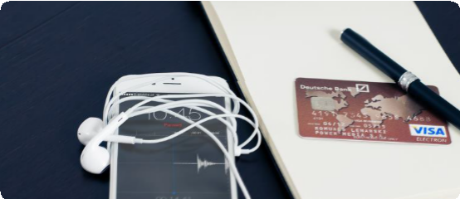



跨境支付应用分为基于数字货币的、基于区块链跨境协同报文
系统的和蚂蚁金服三大类
Part 2 应用篇
金融
◆ 基于区块链的跨境支付应用可分为三类：第一类是使用数字货币作为货币兑换的润滑剂，第二类是将区块链作为支付机构与商业银行之
间的借口技术，第三类是蚂蚁金服模式。
基于数字货币的跨境支付
基于区块链跨境协同报文系统
蚂蚁金服类模式
基于数字货币的跨境支付最具代表性的公 司是Ripple，引入可被公众信任的节点 “网关”作为交易中介，引入“瑞波币” 作为系统内的流动性工具，充当各类货币 之间的兑换桥梁。跨境支付时，法定货币 先转换为瑞波币，再由瑞波币转换为法定 货币。
通过区块链技术实现支付报文的传输与共 享，实际账务处理依然在商业银行内部完 成。区块链技术只解决了信息流的传输， 并不能解决资金流的传输。例如，中国银 行与中国银联之间的跨境金融服务平台就 是在银联速汇的基础上解决原本支付信息 不透明的问题。
蚂蚁金服与前两类都稍微有所差别，其详 细信息并没有公示太多。首先，利用了区 块链的分布式账本技术实现了跨机构协同； 其次，不涉及数字货币，没有效率、汇率 和安全的风险；最后，汇款时间约为3-6 秒。

Slide 83

2.2 娱乐
Part 2 应用篇

Slide 84
2.2.1 区块链游戏
Part 2 应用篇

Slide 85

2017全球游戏市场规模7079亿元，进入平稳发展阶段，面临
许多行业痛点
Part 2 应用篇
娱乐
◆ 据Newzoo数据显示，2017年全球游戏市场规模7079亿元，市场增长率达9.3%，其中，中国独占全球1/3的游戏市场。伴随着人口红
利消失，游戏行业也告别野蛮生长，进入平稳发展阶段。在发展过程中，游戏行业也出现了一些痛点。
玩家对传统游戏类型产生疲倦，传统游戏遭
遇瓶颈
中间环节成本高，玩家处于被消费的处境，
难以享受产业链分成
数据不透明、不安全且可随意更改，导致用
户信任危机
无游戏资产的所有权和控制权，无法顺畅实 现价值流通
游戏市场垄断，游戏开发成本高且成功率低，
尾部游戏公司难以生存
游戏资产割裂，同公司不同游戏以及不同公 司之间资产无法流通

Slide 86




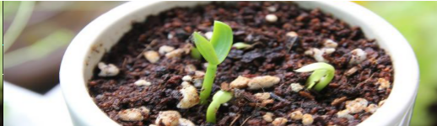




区块链游戏行业处于早期发展阶段，经历了萌芽期、探索期和
成长期三个时期
Part 2 应用篇
娱乐
◆ 面对传统游戏行业中的痛点，在区块链技术浪潮下，许多公司推出区块链游戏机服务，抢占市场先机。区块链可以为游戏行业带来许多 变化，在区块链游戏中，玩家既是游戏的参与者，也是未来利益的分配者，并对其资产具有所有权和控制权。同时，受益于区块链去中 心化、公开透明、难以篡改等特点，促进了游戏机制的公开和公平。
◆ 区块链游戏行业还处于早期发展阶段，从开始到现在其发展历程可划分为三个时期：萌芽期、探索期和成长期。
成长期
探索期
萌芽期
2018.4-至今
区块链游戏公链成熟，帮助大量成熟游 戏上链，实现“游戏+区块链”出现了 一起来捉妖等一批复合型游戏。这一阶 段区块链游戏种类增多，画面制作更精 美，大公司加入布局
2017.11-2018.3
随着cryptokittes发布，出现加密猫等 众多区块链游戏，但形式单一，缺乏游 戏性
2012-2017.11
第一款区块链游戏为诞生于2012年的中 本聪骰子，这一阶段游戏多为博彩游戏
EO Intelligence
且玩法简单
86

Slide 87






区块链游戏种类日趋多样化，市场上的区块链游戏以养成类游
戏为主
Part 2 应用篇
娱乐
◆ 目前，区块链游戏种类越来越多样化，可大致分为六类：养成类、RPG、策略类、收集类、休闲类和卡牌类。其中，养成类游戏占比最
多。
养成类
RPG
策略类
收集类
休闲类
• 玩家收集、培育特定 的对象，并可进行繁 殖和交易。
• 游戏：以太小精灵、 区块链萌宠、加密少 女、迷恋猫等。
• 玩家扮演虚拟世界中
的角色，角色独一无 二、可成长、战斗及 交易。
• 游戏：EOS骑士、加 密贵族等。
• 指以取得各种形式胜 利为主题的游戏。
• 游戏：云斗龙、
Gods Unchained TCG、加密罗马等。
• 玩家收集卡片或材料 进行对战或者自由交 易。
• 游戏：以太星际 、 MLB加密棒球、进 化星球等。
• 用于放松心情的小游 戏，上手快且娱乐性 高。
游戏：Cubego、捕 捉小鸡、钓鱼高手等。
EO Intelligence
87

Slide 88




区块链游戏生态主要有四类参与者：游戏厂商、老玩家、新玩
家和区块链数字货币兑换平台
Part 2 应用篇
娱乐
完成交易时
用数字货币支付手续费
完成交易时
用数字货币支付手续费
游戏厂商
◆ 区块链游戏生态主要有四类参与者：游戏厂商、老
玩家、新玩家和区块链数字货币兑换平台；
◆ 游戏厂商负责研发和经营游戏，其收入来自售卖道 具以及玩家用数字货币支付时收取手续费；
◆ 老玩家收入来自将虚拟资产售卖给新玩家，或者未
有新玩家进入时，老玩家之间的互相交易；
◆ 区块链数字货币兑换平台是第三方服务商，负责为 玩家进行数字货币与法定货币之间的兑换。
数字货币
虚拟资产
老玩家
新玩家
法定货币
法定货币
数字货币
数字货币
区块链数字货
币兑换平台
EO Intelligence
来源：链塔智库
88

Slide 89
2.2.2 区块链社交
Part 2 应用篇

Slide 90

社交网络面临平台信息泄露、平台利润增长受限、用户虚假信
息传播、用户连接成本高等痛点
Part 2 应用篇
娱乐
◆ 社交网络依托相关的工具和软件，最早是通过电子邮件，之后随着互联网发展，诞生了即时通讯类应用和社交平台类应用。据
eMarketer数据显示，2016年全球约23.4亿人经常访问社交网络，年增幅9.2%，占全球总人口的32.0%，占网民的68.3%。
◆ 平台作为一座桥梁，连接了用户与用户，缩短了用户之间的时空距离。随着社交网络用户规模不断壮大，无论是平台还是用户，都出现 了许多痛点，阻碍了社交网络的健康发展。
平台信息泄露
• 在用户使用过程中，平台可以收集大量的用 户信息。平台隐私保护意识差，会被动或主 动的泄露用户信息。如Facebook超过5000 万用户信息数据泄露事件。
用户虚假信息传播
• 社交平台为大家传递许多信息内容，但内容 存在恶意抄袭、传播虚假信息等情况，当前 技术仍无法全面的辨别真伪。
平台利润增长受限
• 经过爆发式增长，互联网红利逐渐消失，且 社交领域格局稳定，寡头垄断，企业需要寻 找新的利润增长点。
用户连接成本高
• 当前社交网络仍是以熟人社交为主，虽有陌 生人社交但信任成本比较高。平台一定程度 上减少了用户的连接成本但作用较小。

Slide 91
区块链社交形成可信任的点对点的对等社交平台，可提高用户
参与度和归属感
Part 2 应用篇
娱乐
◆ 区块链社交即基于区块链技术，形成可信任的点对点的对等社交平台。亿欧智库认为，区块链社交具有以下优势：首先，区块链镜像身 份，可以保证用户信息安全；其次，区块链时间戳，可以对虚假信息进行溯源；再者，去中心化平台和投票机制，为优质内容提供激励， 提高用户收益；最后，区块链通证经济可能成为社交新红利。
区块链镜像身份
去中心化平台和投票机制
• 区块链镜像身份让用户实现个人信息的自我 掌控，无需将信息储存在平台上，赋予每个 人一个不可篡改的代码相对应一个“区块链 镜像身份”进行分布式存储。
• 区块链投票机制将内容的审核权交给了用户， 提供优质内容的用户可得到丰厚的回报，并 且去中心化平台免去平台利润抽成之后可将 收益完全给用户，提高了用户收益。
区块链时间戳
区块链通证经济
• 区块链时间戳可以将虚假信息溯源，根据信 息传播轨迹找出虚假信息的源头，从而找出 虚假信息的传播者。
• 网络红利消失，社交网络需要寻找新的红利。 通证经济通过通证激励可以刺激用户社交行 为，提高用户参与度和归属感。

Slide 92





区块链社交应用可分为区块链+即时通讯和区块链+商业平台，
双方的商业模式都是通过代币激励
Part 2 应用篇
娱乐
◆ 类似于传统社交网络，区块链社交应用也需要分成两部分讨论：区块链+即时通讯和区块链+社交平台。
区块链+即时通讯 区块链+社交平台
介绍：区块链+即时通讯一般是基于公链搭建，在提供即时通讯 服务的同时，还提供转账交易、行业资讯、直播等服务。 商业模式：
介绍：区块链+社交平台基于区块链技术，使用代币激励内容输 出和保证内容质量。
商业模式：
算力、存储贡献
代币奖励
优质内容分享
代币奖励
发布优质内容
代币奖励
点赞优质内容
代币奖励
用户
即时通讯平台
用户
创作者
即时通讯平台
阅读者
转账交易等服务
手续费等服务费
代币奖励
维护内容生态秩序
用户
超级节点
应用实践：BeeChat、Status、Qbao、Newchat等。
应用实践：ONO、人人网、天涯、YOYOW等。

Slide 93


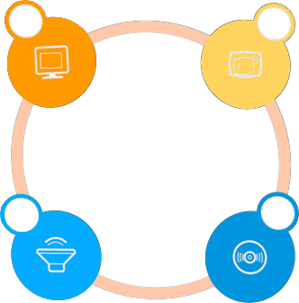
Beechat：基于量子链打造移动通讯应用，支持即时通讯、移
动钱包、行业资讯、区块链游戏与视频直播等服务
Part 2 应用篇
娱乐
S
W
• 项目是中心化的，未开源；
• 受限于技术原因，产品性能和体验
难以满足用户高需求；
• 病毒式营销，虽早期积累了大量用 户但后期留存率较低；
• 产品生态系统仍待完善，特别是区 块链游戏与视频直播。
T
• 市场上同类竞品公司较多，对比同 类竞品，公司估值过高且私募只收 BTC；
• 大公司开始布局区块链社交，面临 挤压.
• 采用加密协议，保证通讯安全；
• 集合了全球IM应用的诸多优点，易
用性强，操作界面友好；
• 产品功能多，是一个集社交、娱乐 和资讯为一身的综合平台；
• 核心团队来自谷歌、华为等公司的 精英，技术能力强。
产品介绍：Beechat是一个基于量子 链的移动通讯应用，支持全球范围的 用户即时通讯， 支持BTC、 ETH、
Qtum的移动钱包，可实现实时转账。
上线三个月，用户总数突破千万，日 活跃用户数150万。 落地场景：即时通讯服务、加密货币 钱包、行业资讯、区块链游戏与视频 直播平台等
O
• 人口红利逐渐消失，区块链社交可
能是社交产业的新一波红利；
• Beechat布局较早，在行业中话语 权较强。

Slide 94

2.3 法律
Part 2 应用篇

Slide 95

版权问题突出，主要面临版权登记难、流通交易成本高、维权
成本高三大难题
Part 2 应用篇
法律
◆ 版权指的是作者对于其创作的作品拥有的权力，可分为实物类版权、数字版权和非标类版权。这些创作作品通过互联网进行生产、复制、 流通和传播，版权问题始终突出。根据维权骑士发布的《2018Q3内容行业版权报告》，今年第三季度仅微信公众号内容遭疑似侵权次 数就超过了百万次。
◆ 版权保护市场主要面临三大难题：第一，版权登记难，权利凭证成本高；第二，流通交易成本高，版权变现主要依赖广告收入；第三， 维权成本高，维权成功率低。
亿欧智库：2018年Q3各平台内容被疑似侵权数
亿欧智库：版权保护市场面临的问题
微信公众号
1051514
版权登记难
雪球
50984
互联网原创作者数量快速增加，原创内容较多，但传统版权登 记手续繁琐，价格昂贵。
知乎
33942
百家号
26554
流通交易成本高
简书
21586
互联网作品对时效性要求比较高，难以在传播前就找好权利人， 变现主要依赖广告收入。
头条号
7612
虎扑
5191
维权成本高
豆瓣 4763
维权难度大且成本高，原创作者不主动选择维权，维权意识较
0
200000
400000 600000
内容被疑似侵权数
800000
1000000
差，一般只要求删除侵权作品。
EO Intelligence
来源：维权骑士
95

Slide 96

传统版权保护技术局限较大，区块链+版权保护效率更高、成
Part 2 应用篇
法律
本更低，市场更公平、公开透明
◆ 面对版权保护问题，技术探索的步伐一直没有停止。传统版权保护技术主要有公众认知确认法、推定代理法、网络注册号和密码验证法 及电子备案和著作权登记法等四种方法，虽然一定程度上提高了版权保护的效率，减少了版权纠纷，但是仍存在许多局限。一方面，技 术有限，版权登记、确认等不够精确，容易出错；另一方面，仍然是基于传统的“著作权登记”，耗时长成本高，并且网站容易遭受攻 击，可以人为操纵。区块链+版权保护相比传统技术手段效率更高、成本更低，市场更公平、公开透明。
亿欧智库：传统技术手段、局限以及区块链+版权保护作用
传统技术手段
局限
1
版权链上登记，提高版权登记效率，降低版权 登记成本
公众认知确认法
版权登记、确认等不够
精确，容易出错
区 块 链
+
版 权 保 护
2
知识产权价值更显现，提高文化产业企业价值， 帮助其融资
推定代理法
基于中心化的网站，可 人为操纵且易遭受攻击
3
消除平台中介费用，增强人们原创动力，营造 全民版权意识
网络注册号和密码验证法
“著作权登记”耗时长 成本高，难以满足需求
电子备案和著作权登记法
4
轻松调取作品版权信息，方便司法举证，减少
版权纠纷
EO Intelligence
96

Slide 97

区块链在版权保护纵向产业链的确权、用权和维权三大环节中
发挥着不同的作用
Part 2 应用篇
法律
◆ 按照纵向产业链划分，版权保护行业可划分为确权、用权和维权三大环节，确权是源头，用权内涵最丰富，维权则与法律的制定和执行
力度息息相关。区块链在三个环节中的应用有所不同，发挥着不同的作用。
亿欧智库：基于版权保护纵向产业链的区块链应用
确权
版权注册：建立版权注册双轨制
传统版权注册与区块链版权注册 并存，区块链版权注册主要服务 边缘作品或对时效性高的作品， 可以先区块链版权注册再转入传 统版权注册。
在先权利公证：提供“存在证明”
作品可通过区块链时间戳生成 “存在证明”，可以在不泄露文 件内容的情况下证明所有权，以 备后期所有权纠纷核查。
用权
产权转移：去中介交易
原创者可以在链上声明版权，直 接进行点对点的自由交易，无需 第三方组织和机构，提高效率且 降低交易成本。
维权
所有权跟踪：确认权利历史
将作品所有权登记到区块链上， 经过全网验证后无法修改，之后 可以对所有权进行溯源，确认作 品的所有权归属。
版权印：作品与版权不再分离
利用区块链构建一套结构化描述 作品版权信息和授权规则的版权 公式，用户只要点击版权印支付 费用，就可自动获得授权。
EO Intelligence
97

Slide 98






区块链+版权保护是当前的热点之一，许多公司已经开始研究
及实践
Part 2 应用篇
法律
URROV是一款手机APP，提供照片 的版权保护。在拍摄照片和视频的 第一时间会创建一个独一无二的时 间戳密钥，并直接写入区块链中。
Ascribe用区块链技术来声明所有权， 发行可编号、限量版的作品，可以 针对任何类型艺术品的数字形式， 为艺术数字媒介创建可持续所有权
结构。
Bitproof与旧金山的IT学校进行合作，
将学生的学历证书都放在区块链上， 避免文凭及学历的修改。除此之外， 还可以进行其他文档时间戳应用。
纸贵科技提供文本、图片、音频、 视频、代码、商标、策划等知识产 权类型的存证与版权申请，建设全 类型版权存证平台。
UIP是一款基于区块链技术研发的去 中心化文娱IP交易平台，功能覆盖 知识版权存证、确权，版权交易等 功能，提供一站式的版权服务。
原本将文字、图片、音视频通过加 密的方式记录在区块链上，并免费 提供确权认证费服务，且可以在线 下对接公证处和律所提供一站式的 服务。

Slide 99

2.4 溯源
Part 2 应用篇

Slide 100

溯源行业市场规模大，面临中心化数据存储、信息孤岛、恶意
窜货等痛点
Part 2 应用篇
溯源
◆ 随着社会经济的高速发展及人民生活质量的不断提高，食品及农产品的安全问题引起了社会的广泛关注。追本溯源，真正的了解产品从
生产到流通的各个环节，了解信息的真正根源是解决当前问题的关键措施。
◆ 溯源，是一种追根溯源的行为，通常指物品或者信息在生产、流通及传输过程中，通过各种方式获得其关键数据，并将数据按照一定的 格式和方式进行存储。据BIS数据显示，仅食品药品溯源市场，2017年市场规模达到138亿美元，2021年预计将达到320亿美元。
◆ 溯源历史已久，之前主要是利用RFID无线射频技术、二维码溯源技术和商品条码系统，面临中心化数据存储、信息孤岛、恶意窜货等
痛点。
亿欧智库：溯源行业存在的痛点
1 2 3
中心化数据存储 信息孤岛 恶意窜货
中心化的数据存储，数据存储方 本身就是产业链中的以一环节， 存在利益相关，可能出现篡改， 风险相对较大。
市场各方参与者各自记录数据， 多方信息不对称，可能会篡改， 存在较大的信任问题。
各方数据记录和格式可能不统一， 缺少统一的对账中介平台，很多 经销商擅自降价销售，导致资金
链和商品流不匹配。
100

Slide 101

一般的区块链溯源架构设计至少需要包含需要包括应用层、服
务层、核心层、基础层和管理层五部分
Part 2 应用篇
溯源
◆ 数据溯源技术的关键，在于数据模型的构
建，它决定了数据起源的获取、存储以及 后期的使用等操作。一般的区块链溯源架 构设计至少需要包含需要包括应用层、服 务层、核心层、基础层和管理层五部分： 应用层：溯源数据的来源端，溯源服务的 接收端； 服务层：为溯源应用提供核心区块链相关 服务，保证服务的可用性和便捷性； 核心层：架构最核心的组成部分，区块链 技术实现的基础； 基础层：提供基本的互联网基础信息服务； 管理层：溯源应用的服务设施。
亿欧智库：区块链溯源应用总体架构设计图
应 管理层
数据可视化
用 层
IoT设备 ERP系统 供应链系统 电商平台 用户终端
溯源数据中心
服 务 层
DIO
数据接入服 务
数据计算服 务
元数据管理 服务
溯源服务
权威质检中心
配置管理
核 心 层
智能合约
P2P网络
账本记录
加密方法
数字签名
权限管理
共识机制
隐私保护
节点管理
摘要
账本记录
监控中心
授权管理
基 础 层
区块链
人工智能
物联网
大数据
云计算
策略管理
EO Intelligence
来源：信通院
101

Slide 102


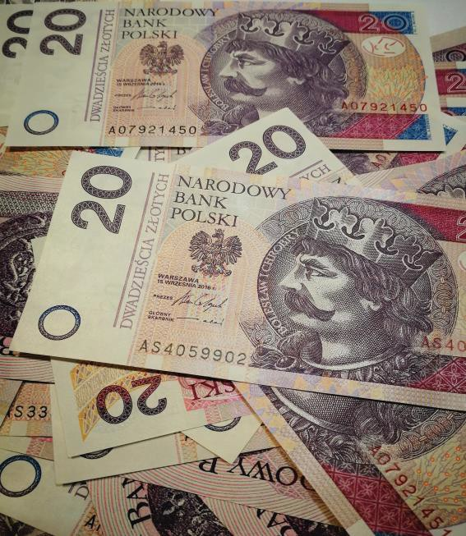

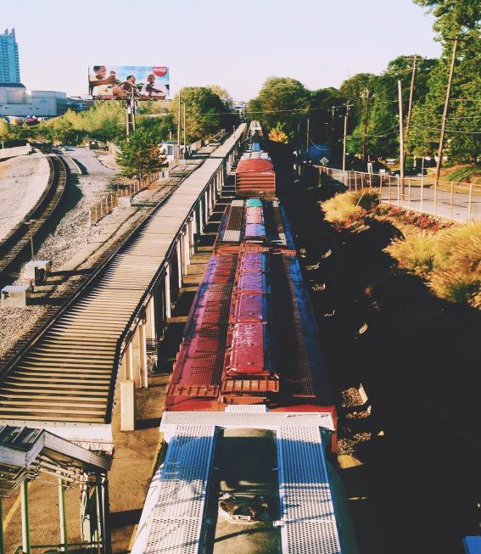
食药畜牧、知识产权、数字凭证和供应链四个领域基于区块链
溯源的行业应用
Part 2 应用篇
溯源
01
 | 为知识产权确权，帮助知 识产权维权，减少版权纠 纷 | 03 | 供应链 追踪商品出处，解决了如 何在供应链这种分布式场 景下达成一致性的问题
 | 02 |  | 04
食药畜牧 关键数据上链，信息公开 透明，确保信息真实性和 品质可控
 |  | 数字凭证 解决数字凭证的唯一性、 不可篡改性和有序流转
知识产权

Slide 103

2.5 公益
Part 2 应用篇

Slide 104

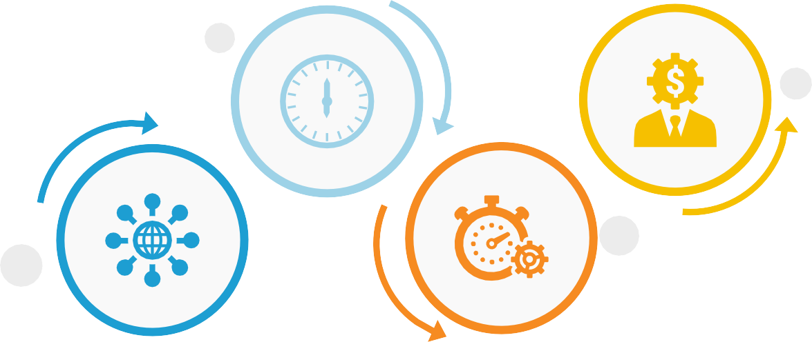
2017年我国社会捐赠总量预估约为1558亿元，“互联网+公
益”为公益行业带来了许多新变化
Part 2 应用篇
公益
◆ 随着社会发展和经济体制转型，我国公益事业快速发展。公益具有两个鲜明特点：第一，慈善是个人或机构自发组织的，是一种自愿行
为；第二，慈善的受惠方和施惠方不存在任何利益关系。
◆ 据《慈善蓝皮书：中国慈善发展报告(2018)》数据显示，2017年，我国社会捐赠总量预估约为1558亿元，社会组织总数量突破80万个 的关口，达到801083个。
◆ 随着技术的快速发展，公益事业也发生了很多变化，“互联网+公益”改变了传统公益模式，营造了一个平民公益、人人公益、天天公
益的良好公益环境，传播更多样，覆盖范围更广。
亿欧智库：公益行业新变化
公益模式
相比传统模式，传播速度快、渠道多元、形式
更灵活
公益项目
之前的公益项目主要是建学校、捐 衣物、赈灾等，现在项目更多样
捐赠形式
相比之前的捐款捐物，当前的
捐赠形式更多元化
公益理念
之前的公益都是低调倡导，现在高调个性，鼓 励人人参与
EO Intelligence
104

Slide 105

公益事业面临公益组织公信力较低、信息不够公开、费用支出
较高、行政性倾向严重等难题
Part 2 应用篇
公益
◆ 我国公益事业快速发展，在发展过程中也暴露出一些问题。公益事业面临最大的难题是公信力较低，缺乏信任。除此之外，公益事业还
面临组织信息不够公开，公益组织费用支出较高，行政性倾向严重等难题。
01.公信力较低，缺乏信任
02.公益组织信息不够公开
公益行业丑闻频出，关于我国公益事业 如何继续发展、如何增进群众对公益组 织的信任程度是当前需要解决的难题。
公益组织没有公开信息和虚假公开信息 时应当承担的责任和处罚，信息不够公 开，公益捐款去向不明。
04.公益组织行政性倾向严重
03.公益组织费用支出较高
大多数公益组织都是从政府内部发展而 来，公益组织长期游走于“行政机制” 与“自治机制”之间的两难状况。
为了保持公益事业健康发展，我国对于 各公益组织的运营成本做了规定，但大 部分高于3%-5%的管理费规定。

Slide 106





区块链+公益可以完美的解决公益事业面临的四大难题，让每
一笔捐款都有迹可循
Part 2 应用篇
公益
◆ 区块链具有去中心化、不可篡改、可追溯、公开透明等特点，可以完美解决前面提到的公益事业面临的四大难题，让公益更高效、更公
平、更透明，让每一笔捐款都有迹可循。
去中心化
可追溯
智能合约
• 区块链具有去中心化的特点，可以减 少交易过程中第三方机构存在的必要， 捐赠人不再需要对公益组织加以充分 信任，整个公益捐赠系统将由全体捐 赠人和受益人共同拥有并维护，可以 解决公益组织公信力较低的问题。
• 区块链的应用可以使得记录在链上的 每一笔交易都可以被用户查阅并追溯， 大众可以自行监管款项的来源和流向， 改善公益组织信息不够公开的难题， 将为公益组织带来极高的透明度和严 明的问责制度。
• 智能合约可以实现公益的自动化和智
能化捐赠，从根本上减少由于第三方 机构参与增加的成本，也将使公益组 织的责任和权力从原本高度行政化的 集中组织架构中解放出来，改善公益 组织费用支出高、行政性倾向严重的 难题。

Slide 107




蚂蚁金服最早上线区块链公益项目，轻松筹、京东公益等公司
紧随布局
Part 2 应用篇
公益
◆ 自2016年7月蚂蚁上线区块链公益项目“让听障儿童重获新声”，开启了区块链技术应用于公益事业的大门。之后，轻松筹、京东公益、
腾讯公益等纷纷布局区块链+公益。
2016年7月，蚂蚁区块链公益正式上线， “让听障儿童重获新声”成为试水项目。 2016年12月上线了新版本，增加了“和 再障说分手”和“照亮星星的孩子”项目。 2017年3月16日，支付宝上所有爱心捐赠 项目已经接入到蚂蚁区块链平台。 截至 2017年5月，一共有37个机构、304个项 目参与蚂蚁区块链平台，通过区块链平台 的捐赠用户数达到62.9万，笔数74.7万笔， 总金额超过3.49亿。
2017年9月，作为全国首例应用区块链技 术进行物资公益捐赠流程追溯的尝试，由 美丽中国支教项目发起的“守梦天使寻找 之旅”公益项目在京东公益物爱相连平台 正式上线。按照不同的发运批次对捐赠物 资的流程批次信息进行采集，整合，记录 和公示；利用区块链技术使得捐赠物资信 息的不可篡改，并实现全程可追溯，社会 各界的爱心人士可以准确追踪到赠送给孩 子们的每一份礼物的去向。
2017年10月，腾讯可信区块链研究院已 正式推出“公益寻人链”平台，通过链入 多家寻人机构与网站，突破了信息孤岛， 实现了国内部分寻人公益项目的数据分享， 提高了寻人运作的效率。寻找失踪儿童最 宝贵往往是黄金72小时，如果家人需要单 独去每个平台进行注册发布，则会大大浪 费时间；另一方面，如果有丢失儿童已经 找回，但某些平台并未获得消息，寻人启 事依旧挂在网上则会造成资源浪费。

Slide 108

2.6 物联网
Part 2 应用篇

Slide 109

作为新一代信息科技的重要组成部分物联网，市场规模逐渐增
加，年复合增长率超过了四分之一
Part 2 应用篇
物联网
◆ 物联网(Internet of Things，简称IoT)，新一代信息科技的重要组成部分，主要是通过传感器、通信模块以及芯片等感知设备将物体进 行联网。根据中国经济信息社发布的《2016-2017年中国物联网年度报告》以及公开资料查询的数据显示，我国物联网产业规模已从 2009年的1700亿元跃升至 2017年的11500 亿元，年复合增长率为26.9%。
亿欧智库：2009-2017年我国物联网产业规模（亿元）及同比增长百分比
15000
34.0%
41.0%
34.0%
23.0%
25.0%
24.0%
24.0%
14.0%
12000
11500
9300
9000
7500
6000
6000
4896
3650
3000
1933
2581
1700
0
2009
2010
2011
2012 2013
我国物联网产业规模（亿元）
2014
2015
同比增长（%）
2016
2017
EO Intelligence
来源：中国经济信息社及公开资料
109

Slide 110

物联网发展面临设备连接成本高、中心化网络难以满足规模需
求、安全隐私存在忧患等难题
Part 2 应用篇
物联网
◆ 我国是较早布局物联网的国家之一，物联网产业规模近些年来持续发展，通过政府以及行业内相关企业的共同努力，在关键技术上已经
取得了一定地成果，竞争优势不断增强。但是，在物联网技术发展的道路上，还存在许多问题成为了阻碍技术发展的主要障碍。
设备连接成本高
物联网的根本价值在于设备之间的数 据实时共享，但目前大部分主要的消 费电子公司主推的设备都只支持与同 一家制造商生产的设备连接。设备之 间互联性差，连接成本高。
中心化网络难以满足规模需求
中心化网络对于提供支持和服务的数 据中心基础设施的投入和维护成本都 很高，未来对着接入物联网的智能设 备规模扩大，中心化网络能够提供的 运算速度将显著下降。
安全隐私存在忧患
随着物联网规模的扩大，用户与用户、 用户与设备、用户与网络之间信任的 形成和维系面临更大的困难。物联网 设计中必须充分考虑对用户和个人隐 私和匿名性的保护。

Slide 111

区块链技术是能够有效针对物联网现存问题的完美解决方式之
一，降低数据传输和管理运营成本，保护用户隐私安全
Part 2 应用篇
物联网
◆ 2017年3月，中国联通联合多家公司和研究机构在ITU-T SG20成立了全球首个物联网区块链标准项目，定义了去中心化的可信物联网 服务平台框架。以区块链技术为基础的物联网平台可以在众多智能设备中建立低成本、点对点的直接沟通桥梁，经过适当授权的设备将 有权自主执行智能合约，完成支付交易等行为，甚至进行物物交换，降低管理运营成本。
亿欧智库：去中心化的可信物联网平台框架
管理 能力
应用层 IoT应用 BoT应用 安全
能力
分布式连接降低数据传输成本，节 省存储空间和传输流量费用。
通 用 和 专 用 管 理 能 力
通用支持能力
账本
共识
加密
通 用 和 专 用 安 全 能 力
专用支持能力 服务支持和应用支持层
交易
会员
BOT支持能力
合约
智能合约的调用可以自自动化执行 一些任务，降低管理运营成本
网络层
网络能力 网关能力 BOT点对点通信
去中心化存储解决了信息安全和用 户隐私安全
设备层
设备能力
网关能力

Slide 112


六域链：，融合物联网国际、国家标准和分布式区块链参考架
构标准“六域模型”，力图解决物联网落地难题
Part 2 应用篇
金融
◆ 农业是六域链的主要发力方向，应用场景主要包括农业的物联网作业监管服务、农资供 应链溯源电商交易服务、农产品溯源电商交易和品牌服务、农业科技金融和保险服务等。
SDChain物联网底层服务平台
公司介绍：六域链是全球首个融合物 联网“六域模型”国际、中国国家标 准和分布式区块链参考架构标准的去 中心化公有区块链生态体系。定额发 行六域链数字资产代币—SDA，用 于六域链上的数字资产流通交易、记 账消耗和共识奖励，以及应用生态孵 化、社区建设、商业合作等。
农业产业链物联网子链
能源产业链物联网子链
其他产业链物联网子链
产业合作
产业合作
主体运营
行业龙头公司
行业龙头公司
创业公司
产业合作
行业龙头公司
应用场景：农业物联网、工业物联网、
六域链发行代币SDA，2018年1月8日在交易所币赢、Rfinex、Coin Tiger上线。代币总 量20亿元，私募总额9亿元，硬顶69230TH。采用分期释放的方式，首次发行20%，剩 余部分每月释放20%，一共5次4个月释放完毕。
能源物联网等

Slide 113
未来篇——畅想未来，任重道远
113

Slide 114

3.1 区块链产业发展挑战
Part 3 未来篇
114

Slide 115


政策规范、人才和行业标准是阻碍区块链发展的重要因素，投
入成本影响较小
Part 3 未来篇 区块链产业发展挑战
◆ 据普华永道《2018中国区块链（非金融）应用市场调查报告》调研数据显示，影响区块链技术发展的挑战主要是政策规范、人才和行 业标准。与大家平时的认知不同的是，被调研者并不认为投入成本是区块链发展面临的主要障碍，如果政策支持且区块链商用有成功的 案例，他们愿意投入资金去发展区块链。
亿欧智库：区块链发展面临的主要挑战
80%
60%
61.5%
59.0%
52.1%
50.4%
47.9%
40%
39.3%
36.8%
20%
18.8%
0%
政策规范
人才
行业标准
市场有待成熟
技术
政策支持
区块链认知缺乏
投入成本
EO Intelligence
来源：普华永道

Slide 116

政策规范、人才和行业标准是阻碍区块链发展的重要因素，投
入成本影响较小
Part 3 未来篇 区块链产业发展挑战
◆ 亿欧智库根据大量桌面研究和访谈总结了区块链技术发展面临的四大挑战，监管待完善，人才，技术，舆论。
技术
监管
01
04
区块链技术无法同时达到去中心 化、绿色及安全三个要求，难以 满足规模化应用技术需求
监管政策不完善，滞后于区块链 技术发展，区块链行业标准化体 系待建设
02
03
人才
舆论
区块链技术人才供需严重失衡， 复合技能、高精尖人才匮乏
炒币盛行，市场浮躁，噱头大于 实质，技术成熟仍需3至5年
EO Intelligence
来源：普华永道

Slide 117


技术：区块链技术无法同时达到去中心化、绿色及安全三个要
求，难以满足规模化应用技术需求
Part 3 未来篇 区块链产业发展挑战
◆ 区块链技术发展面临“蒙代尔三角”，无法同时达到去中心化、绿色 及安全三个要求：追求去中心化和安全则无法达到绿色环保，追求绿 色环保和安全则无法达到去中心化，追求去中心化和绿色环保则必须 牺牲安全。
◆ 区块链企业需要从提高吞吐量、减少延迟时间、增强容量和宽带、降
低能耗四个方面提高区块链技术：
• 提高吞吐量：支付宝双十一峰值达到12000TPS，推特峰值最高
15000TPS，当前许多区块链项目的吞吐量很难满足现实应用的需求；
• 减少延迟时间：比特币交易需要10分钟确认交易，而VISA交易仅需1
秒就可确认交易，当前技术难以满足高频的需求；
• 增强容量和宽带：区块容量和宽带决定了区块链的运行效率，区块链 扩容能力需要增强；
• 降低能耗：挖矿带来大量能耗，并且随着时间发展同等能耗带来的收 益越来越少。
去中心化
蒙代尔三角
安全
绿色环保

Slide 118




人才：区块链技术人才供需严重失衡，复合技能、高精尖人才
匮乏
Part 3 未来篇 区块链产业发展挑战
◆ 人才是产业持续发展的基础，战略性新兴产业的发展更是离不开人才的培养和发展，然而新兴产业人才往往缺口较大。据领英数据显示， 全球对于区块链人才的需求量从2015年开始增长，在2016年到2017年经历了爆发式增长，在2018年春达到顶峰，区块链行业面临严 重的人才供需不平衡的问题。
◆ 区块链设计学科广泛，一名优秀的区块链人才既需要懂计算机，还需要懂经济学、社会学等领域。然而，大多数区块链行业从业者都是 从周边行业转行过来，技能相对局限，高精尖人才匮乏。
供需严重失衡
2018Q1区块链相关岗位占到互联网行业
总岗位量的0.4%,但专业区块链技术人才的 供露比仅为0.15: 1, 供始产重不足
周边行业流入，专业受限
区块链行业主要通过吸引传统行业人才实
现人才流入，最多是通过互联网金融和计 算机软件行业流入，总比超过40%
复合技能、高精尖人才不足
区块链技术是一门跨学科、跨领域的技术
应用，区块链行业人才不仅熟悉区块链技 术远离，还要了解经济学等理论知识

Slide 119

舆论：炒币盛行，市场浮躁，噱头大于实质，技术成熟仍需3
至5年
Part 3 未来篇 区块链产业发展挑战
◆ “区块链”百度搜索指数从2017年年初的2000左右快速飙升至56000，随后长期维持在10000左右。许多人对于区块链的认知还等同
于比特币，“链圈”很寂静，“币圈”很火热，这就是市场现状。
◆ 《自然》杂志在一篇文章中写道，“毫无疑问，区块链是伟大的思想和技术革命，但是我们发现，像以往一样，目前世界上存在着两种 ‘区块链’，一种在技术天才们的头脑里，另一种在中国人的微信群里”。区块链市场很浮躁，噱头大于实质，区块链不是可以让人 “一夜暴富”的技术，而是一种基础设施基础，其技术成熟仍需3至5年。
亿欧智库：“区块链”百度搜索指数
2015.1.1
2016.1.1
2017.1.1
2018.1.1

Slide 120


监管：监管政策不完善，滞后于区块链技术发展，区块链行业
标准化体系待建设
Part 3 未来篇 区块链产业发展挑战
◆ 区块链的监管需要与技术发展齐头并进。当前我国对于区块链的监管，一方面存在滞后现象，监管政策严重滞后于技术创新速度，另一
方面，区块链行业标准化体亟待建设，特别是底层协议的标准化以节约生态系统成本。
◆ 技术的发展、应用与政府的政策密切相关，目前监管政策不够完善，监管机构态度不清晰，对于大部分区块链企业来说，还存在混乱与 不确定性。
监管需与技术发展一起成长
在对区块链应用不明确的情况下，可推行监管沙盒制 度，借鉴欧美等国家的经验，在限定的范围内简化市 场准入标准和流程，在确保消费者权益的前提下允许 科技创新快速落地运营，根据“监管沙箱”的测试情 况决定是否进行项目推广。
区块链行业标准化体系待建设
受限于各公链标准不统一，在进行跨链协同时耗时多， 成本高，迫切需要行业标准。国内目前只发布了《区 块链参考架构》、《区块链数据格式规范》等团体标 准，但智能合约、共识机制等基础标准以及针对细分 行业的标准还有待制定。
01
02

Slide 121
3.2 区块链产业发展趋势
Part 3 未来篇

Slide 122
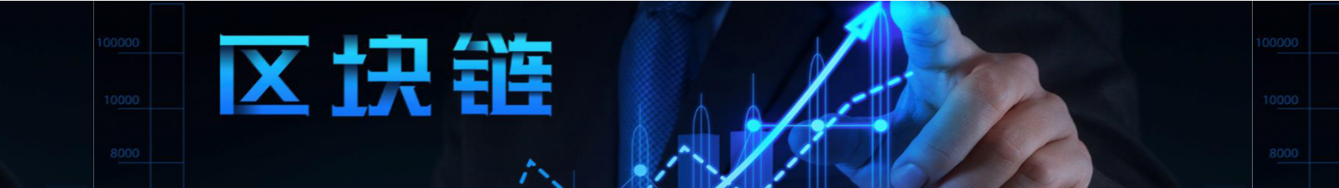
区块链产业发展虽还处于早期阶段，但未来市场规模可期，市
场空间很大
Part 3 未来篇 区块链产业发展趋势
区块链产业潜力巨大，市场规模可期
IDC
IDC预计，中国区块链市场 将迎来快速增长，2022年 的市场支出规模预计达到 14.2亿美元，2017–2022年
的年均复合增长率为76.3%
Reportbuyer
Reportbuyer公布的报告， 全球区块链市场规模将从 2017年的4.115亿美元增至
2022年的76.837亿美元， 折合成复合年均增长率高达
79.6%
Tractica
Tractica预测，2018年全球 企业区块链市场在46亿美元 左右，到2025年市场规模 将达到203亿美元
美国银行
美国银行预测称，对区块链 技术的采用最终将变成一个 数十亿美元的机遇，区块链 整个潜在市场的规模最终将 达70亿美元
EO Intelligence
来源：IDC、Tractica、Reportbuyer、美国银行
122

Slide 123





区块链与人工智能、大数据、云计算、物联网等技术融合创造
更大价值空间
Part 3 未来篇 区块链产业发展趋势
◆ 区块链与人工智能、大数据、云计算、物联网等技术可以相互促进，融合发展，开创更大价值空间，释放更多创新活力，加快新兴技术
商业落地应用。
区块链+人工智能
区块链+大数据
区块链+云计算
区块链+物联网
区块链可以帮助AI解释自己， 提高人工智能的有效性，降低 市场的准入门槛。AI可以帮助 区块链降低能源消耗，提高可 扩展性、安全性和效率。
区块链技术可以融入大数据采 集和共享中，且作为数据源接 入大数据分析平台，而数据作 为一种资产可以在区块链网络 中进行交易。
区块链本身就是一种资源，有 按需供给的需求，是云计算的 组成部分。将区块链技术嵌入 云计算平台，催生了BaaS， 成为云计算的新增长点。
区块链颠覆了物联网旧有的中 心架构，减轻了中心计算的压 力，释放了物联网组织结构的 更多可能，安全方面更易于防 御和处理。

Slide 124


区块链企业将少谈颠覆式创新，脚踏实地，在传统技术架构基
础上改良式创新
Part 3 未来篇 区块链产业发展趋势
◆ 区块链技术行业的应用更多的是改良式创新，改善行业原有的痛点，促进行业进步。区块链颠覆式创新更有可能发生在公链领域，但对
技术和商业模式等要求较高，具有重塑行业的能量。
◆ 在当前算力成本高，技术门槛尚未完全突破，每秒交易数量有限的情况下，区块链企业将该少谈颠覆，脚踏实地，在传统技术架构基础 上结合区块链技术雨点继承式的发展。
◆ 未来，区块链的底层硬件生态布局完成，算法更加完善，计算成本降低到一定程度，它可能成为颠覆式创新，将像互联网一样创建经济
和社会的新的基础。
改良式创新
改良式创新为主，选择当前最 需要区块链技术应用的行业， 将区块链技术嵌入传统技术架 构，完善其技术体系。
颠覆式创新
颠覆式创新最有可能发生在 公链领域，但公链的技术还 未有突破式的改变，需要时 间去研发。

Slide 125


区块链行业应用加速推进，以金融行业应用为核心向其他非金
融领域扩散
Part 3 未来篇 区块链产业发展趋势
◆ 当前，区块链的行业应用还主要集中在金融领域，如数字货币、跨境支付、供应链金融、保险、证券等。但是，区块技术的本源是应用
于服务实体经济。
◆ 区块链技术作为一项通用性的技术，应该以金融行业应用为核心，加速向其他非金融领域扩散，和各行各业创新融合。从应用落地来讲， 那些已经拥有结构化数据的行业具备率先落地区块链技术的先天优势。
物联网
区块链+物联网在农业生产、医疗保健、共享经济、网络安全等行业的应用
娱乐
• 区块链游戏、区块链社交等
法律
• 版权保护、法律存证等
溯源
• 食药畜牧、知识产权、数字 凭证和供应链溯源等
……
金融

Slide 126






资本寒冬，区块链企业需要更加关注商业落地能力，提高自身
商业壁垒
Part 3 未来篇 区块链产业发展趋势
◆ 区块链企业当前面临最大的难题是商业化落地的问题，目前区块链企业是收入主要来自ICO或者为B端企业搭建基础设施，大部分行业 解决方案落地能力弱，还处于实验室阶段。Siri语音助手的创始人之一Winarsky曾说过，一种改变世界的产品必先找到市场痛点，再去 寻求技术解决方案，而不是反过来有了技术再找场景。在资本寒冬下，区块链企业更需要沉下心寻找市场上亟需区块链解决的市场痛点， 再改善自身的解决方案。区块链企业既需要注重前沿技术的研发，也要加强产品、市场、服务等综合建设，提高自身商业壁垒。
技术研发
企业在研发技术的同时，
需要发表会议及期刊论 文，积极申请专利，保 护技术的知识产权
客户服务
满足客户的售前、售中、
售后需求，响应及时， 解决方案全面，修复问 题快速
品牌和口碑
对于服务B端的企业来说，
品牌和口碑非常重要， 企业加强品牌建设，注 重品牌形象
市场销售
区块链企业的商业落地
需要依靠市场销售支持， 加强资源渠道建设和销 售体系扩充
产品
企业需要注重标准化产
品的用户体验，提高易 用性和操作性，满足实 际业务需要

Slide 127
附录
127

Slide 128

附录1：专业名词
附录

Slide 129

专业名词解释
附录
◆ 公链：中心化或准中心化信任的替代物，完全对外开放，任何人都可以任意使用，没有权限的设定，也没有身份认证之类，不但可以任
意参与试用，而且发生的所有数据都可以任意查看。
◆ 数字资产：以电子数据的形式存在的可编程控制的资产。
◆ 数字身份：以电子数据形式存在的个人、组织、事物的身份信息。
◆ 侧链：相对于主链而言的，最早是针对比特币提出的，本质上是一种跨区块链解决方案，可以将数字资产从主链转移到侧链，分担主链
的压力，扩大主链的性能。
◆ 单一托管模式：将数字资产发送到一个主链的单一托管方，当单一托管方收到相关信息后，就在侧链上激活相应数字资产。
◆ SPV模式：这是一种用于证明交易存在的方法，通过少量数据就可以验证某个特定区块中交易是否存在。
◆ 联盟模式：使用公证人联盟来取代单一的保管方，利用公证人联盟的多重签名对侧链数字资产流动进行确认。
◆ 驱动链模式：矿工作为“算法代理监护人”，对侧链当前的状态进行检测。受矿工参与度影响较大，并且需要对主链进行软分叉。
◆ 燃烧证明：主要应用于单向锚定的区块链中，即持有比特币的用户可以发送到一个专门的没有私钥的地址中，那么会在侧链生成相应数 量的新币。
◆ 混合模式：在主链和侧链中使用不同的解锁方法，提高了处理效率。
◆ 跨链：相对于侧链，是一个更广泛的概念，就是通过一个技术，能让价值跨过链和链之间的障碍，进行直接的流通。
◆ 公证人机制：Interledger协议采用密码算法用连接器为不同的链创建资金托管，当所有参与方对交易达成共识时，便可相互交易。

Slide 130

专业名词解释
附录
◆ 哈希锁定：起源于比特币闪电网络，基于哈希时间锁定合约，只能实现跨链资产的交换，不能实现转移。
◆ 分布式私钥机制：利用多方计算和门限密钥共享方案，使用一个基于协议的内置资产模板，根据跨链交易信息部署新的智能合约，创建
新资产。
◆ 新兴挖矿硬件：一种云算力挖矿方式，即利用CDN、P2P技术，将挖矿设备转化为共享节点，采集用户闲置的网络带宽和存储方式进行 挖矿。
◆ 移动硬盘挖矿：基于“私人云盘”与“移动硬盘”的挖矿方式，如迅雷、斐讯等。
◆ 路由器挖矿：基于“路由器”与“外接硬盘”的挖矿方式，如极路由、360等。
◆ 手机挖矿：通过手机的硬件性能与存储能力进行挖矿，如糖果手机、长虹手机等。
◆ 电视盒子挖矿：基于“电视盒”的挖矿方式，如乐视、流量矿石等。
◆ BaaS：Blockchain as a Service的缩写，中文译为“区块链即服务”，区块链和云计算深度结合的新型云服务，通常是一个基于云服
务的企业级的区块链开放平台，可一键式快速部署接入、拥有去中心化信任机制，支持私有链、联盟链或多链，拥有私有化部署与丰富 的运维管理等特色能力。
◆ BTaaS：Blockchain Technology as a Service，区块链技术即服务，专注于技术过程，具体指开发者利用区块链技术构建自己私有分 布式系统。
◆ 智能合约：一个能够自动执行合约条款的计算机化程序，即一个预先编好的程序代码，对从外部获得的数据信息进行识别并判断，当程
EO Intellige序nc设e 定的条件满足时，随即触发系统自动执行相应的合约条款，以此完成交易和智能资产的转移。
130

Slide 131

专业名词解释
附录
◆ 形式化验证：一种基于数学和逻辑学的方法。具体来讲，在智能合约部署之前，对其代码和文档进行形式化建模，然后通过数学的手段
对代码的安全性和功能正确性进行严格的证明，可有效检测出智能合约是否存在安全漏洞和逻辑漏洞。
◆ 非实物货币：区分于实物货币的一个概念，是指不存在于现实世界、不以物理介质为载体的货币形式。
◆ 数字货币：基于节点网络并采用了数字加密算法，具有去中心化、总量稳定和价格剧烈波动等特征。
◆ 法定数字货币：以数字货币形式存在的法定货币，是由中央银行直接向社会发行的以电磁符号形成存在于电子设备中的法定货币。它是
法定现钞或硬币的替代形式，但与法定现钞或硬币具有同等法律效力。
◆ 数字货币钱包：狭义的定义是存储公钥和私钥地址的工具，广义上则包括数字资产余额查询、发送交易等基本功能。
◆ 数字货币交易所：指进行数字货币间、数字货币与法币间交易撮合的平台，是加密数字货币交易流通和价格确定的主要场所，可分为中 心化交易所和去中心化交易所。
◆ 中心化交易所：一个平台或者应用，可以允许交易者使用法币或其它加密货币买卖加密货币。
◆ 去中心化交易所：中心化交易所的补充，通过在区块链（例如以太坊）上直接构建P2P的交易市场。
◆ 供应链金融：指将供应链上的核心企业以及与其相关的上下游企业看作一个整体，以核心企业为依托，以真实贸易为前提，运用自偿性 贸易融资的方式，对供应链上下游企业提供的综合性金融产品和服务。
◆ 跨境支付：指两个或两个以上国家或者地区之间因国际贸易、国际投资及其他方面所发生的国际间债券债务借助一定的结算工具和支付 系统实现资金跨国和跨地区转移的行为。

Slide 132

附录2：参考文献
附录

Slide 133

参考文献
附录
◆ 《区块链革命：比特币底层技术如何改变货币、商业和世界》，【加】唐塔普斯科特
◆ 《区块链技术驱动金融：数字货币与智能合约技术》，【美】阿尔文德·纳拉亚南、【美】约什·贝努
◆ 《区块链：从数字货币到信用社会》，【中】长铗、【中】韩锋
◆ 《区块链启示录：中本聪文集》，【美】菲尔·尚帕涅
◆ 《商业区块链：开启加密经济新时代》，【美】威廉·穆贾雅
◆ 《区块链项目开发指南》，【印】纳拉扬·普鲁斯蒂
◆ 《区块链：赋能万物的事实机器》，【美】保罗·维格纳、【美】迈克尔·凯西
◆ 《区块链：定义未来金融与经济新格局》，【中】张健
◆ 《解密比特币》，【中】刘宁、【中】沈大海
◆ 《重塑银行业：论突破性技术如何在下一个十年带来行业聚变》，德勤
◆ 《区块链共识：价值互联的不变协议》，毕马威
◆ 《杭州市区块链产业发展报告》，杭州市人民政府金融工作办公室
◆ 《2018区块链招聘分析报告》，链塔智库
◆ 《国内区块链研究热点的文献计量分析》，王发明、朱美娟
◆ 《区块链技术发展现状与展望》，袁勇、王飞跃

Slide 134


写在最后
后记
◆ 亿欧智库基于以往对区块链的研究，访谈调研大量区块链从业人员，重点分析区块链产业基础设施层、技术扩展层、行业应用层以及媒
体与社区的落地应用，畅想区块链产业将带给人类社会的“天方夜谭”，最终形成《2018年区块链行业应用研究报告（下篇）》。
◆ 《2018年区块链行业应用研究报告（上篇）》已于2018年11月22日发布，阐述了区块链技术的十年进化历程，从政策、专利、学术、 资本等方面重点分析了区块链产业现状并发布“中国区块链产业发展城市排行榜 ”、“中国区块链产业发展指数”，研究了区块链发 展战略设计。想要获取上篇报告内容，请点击链接：https://www.iyiou.com/intelligence/report588.html。
◆ 报告作者：
薄纯敏 Hannah 助理研究经理 WeChat：13652092018
Email：bochunmin@iyiou.com
由天宇 Deco 研究院院长 WeChat：decoyou
Email：youtianyu@iyiou.com

Slide 135
团队介绍和免责声明
后记
◆ 团队介绍：
• 亿欧智库是亿欧公司旗下专业的研究与咨询业务部门。
• 智库专注于以人工智能、大数据、移动互联网为代表的前瞻性科技研究；以及前瞻性科技与不同领域传统产业结合、实现产业升 级的研究，涉及行业包括汽车、金融、家居、医疗、教育、消费品、安防等等；智库将力求基于对科技的深入理解和对行业的深 刻洞察，输出具有影响力和专业度的行业研究报告、提供具有针对性的企业定制化研究和咨询服务。
• 智库团队成员来自于知名研究公司、大集团战略研究部、科技媒体等，是一支具有深度思考分析能力、专业的领域知识、丰富行 业人脉资源的优秀分析师团队。
◆ 免责声明：
• 本报告所采用的数据均来自合规渠道，分析逻辑基于智库的专业理解，清晰准确地反映了作者的研究观点。本报告仅在相关法律
许可的情况下发放，并仅为提供信息而发放，概不构成任何广告。在任何情况下，本报告中的信息或所表述的意见均不构成对任 何人的投资建议。本报告的信息来源于已公开的资料，亿欧智库对该等信息的准确性、完整性或可靠性作尽可能的追求但不作任 何保证。本报告所载的资料、意见及推测仅反映亿欧智库于发布本报告当日之前的判断，在不同时期，亿欧智库可发出与本报告 所载资料、意见及推测不一致的报告。亿欧智库不保证本报告所含信息保持在最新状态。同时，亿欧智库对本报告所含信息可在 不发出通知的情形下做出修改，读者可自行关注相应的更新或修改。

Slide 136
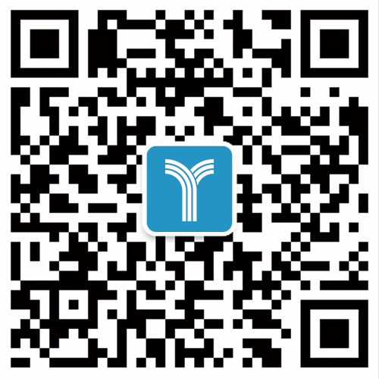
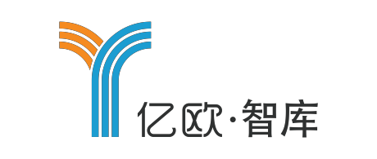
网址：www.iyiou.com/intelligence 邮箱：zk@iyiou.com
电话：010-57293241
地址：北京市朝阳区霞光里9号中电发展大厦B座2层

